Slide 1
第9章 时序逻辑电路
【本章内容提要】
触发器的特点、分类及逻辑功能；
时序逻辑电路的特点及逻辑功能描述方法；
计数器的组成、工作原理、分析方法及应用；
寄存器的结构、工作特点及应用；
时序电路的设计方法；
555定时器及其应用电路。

Slide 2
本章内容提要
重点：
（1）触发器的功能、特点及逻辑功能的描述；
（2）时序逻辑电路的结构及功能特点；
（3）计数器的分类、分析、设计方法及应用；
（4）寄存器的应用电路。
难点：
（1）不同功能触发器的转换；
（2）任意N进制计数器的构成方法；
（3）计数器的设计方法；
（4） 用移位寄存器构成的环形及扭环形计数器。

Slide 3
9.1 触发器
9.1.1 触发器的功能特点
触发器的功能：在复杂的数字电路中，要连续进行各种复杂的运算和控制，就必须将曾经输入过的信号以及运算的结果暂时保存起来，以便与新的输入信号进一步运算，共同确定电路新的输出状态。这样，就要求数字电路中必须包含具有记忆功能的电路单元，这种电路单元通常具有两种稳定的逻辑状态，0状态和1状态，触发器（flip-flop）就是具有记忆1位二进制代码的基本单元。
触发器功能特点：
（1）有两个稳定状态——0状态和1状态，因此也称作双稳态触发器。它能存储1位二进制信息。
（2）如果外加输入信号为有效电平，触发器将发生状态转换，即从一种稳态翻转到另一种新的稳态。
为便于描述，今后把触发器原来所处的稳态用Q^{n}表示，称为现态；而将新的稳态用Q^{n+1}表示，称为次态。我们分析触发器的逻辑功能，主要就是分析当输入信号为某一种取值组合时，输出信号的次态Q^{n+1}的值。
（3）当输入信号有效电平消失后，触发器能保持新的稳态。因此说触发器具有记忆功能，是存储信息的基本单元。

Slide 4
9.1.2 触发器的分类及逻辑功能描述方法
触发器的种类较多，根据逻辑功能可划分为 RS触发器、D触发器、JK触发器、T触发器和T /触发器；根据触发方式的不同可划分为电平触发型和边沿触发型触发器；从结构上可划分为基本触发器、同步触发器、主从触发器和边沿触发器，其中，同步触发器、主从触发器、边沿触发器又统称为时钟触发器。
本节重点之一是分析不同触发器的逻辑功能，在分析逻辑功能时，常用的分析方法有：真值表、特性方程、状态转换图、工作波形图（时序图）。

Slide 5
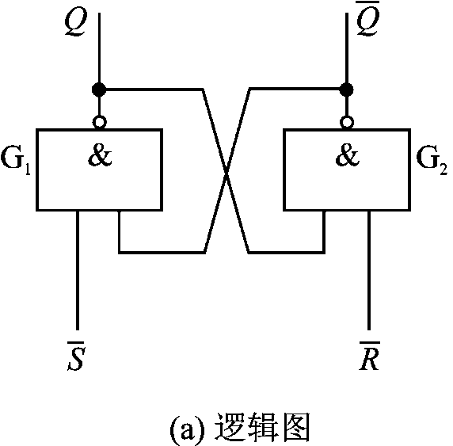



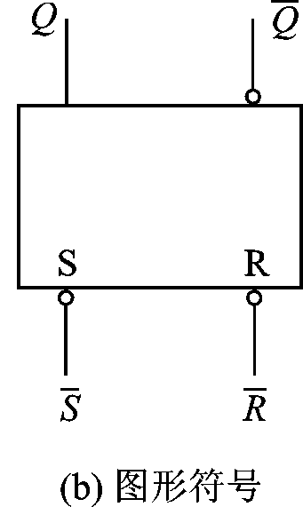
9.1.3 基本RS触发器
1. 电路组成及逻辑符号
将两个与非门首尾交叉相连，就组成
一个基本RS触发器，如图9-1（a）所示。
其中 、 是两个输入信号（也叫触发信
号），低电平有效。Q、 是两个互补输出
端，其输出信号相反，通常规定Q端的输
出状态为触发器的状态，例如，当Q =0，
= 1时，称触发器输出0态；当Q = 1，
= 0时，称触发器输出1态。图（b）是
基本RS触发器的逻辑符号。
、
图9-1

Slide 6
2. 逻辑功能分析
下面分析基本RS触发器的逻辑功能：
（1） =1， =1时，输入信号均为无效电平，由逻辑图不难分析出，此
时触发器将保持原来的状态不变，即Q^{n+1} = Q^{n}。
（2） = 0， =1时，此时G2门的输出 =1，因而G1门的输入全为1，
则Q = 0，触发器为0态，即Q^{n+1} = 0，且与原来状态无关，这种功能称为触发器
置0，又称复位。由于置0是触发信号为有效电平0的结果，因此端叫作置0端，
又叫复位端。

Slide 7
（3） =1， = 0时，此时G1门的输出Q =1，因而G2门的两个输入均为1，
则 = 0，触发器为1态，即Q^{n+1} = 1，同样与原状态无关，这种功能称为触发
器置1，又称置位。由于置1是触发信号为有效电平0的结果，因此端叫作置1
端，又叫置位端。
（4） = 0， = 0时，输入信号均为有效电平，这种情况是不允许的。因为，
其一， = 0， = 0破坏了Q与互补的约定；其二，当 、 的低电平有效
触发信号同时消失后，Q与的状态将是不确定的。顺便指出，如果、不同时由0
变1，则触发器状态由后变的信号决定。例如，若 = 0后变，则当由0变1时，
仍为0，这时触发器被置1。

Slide 8
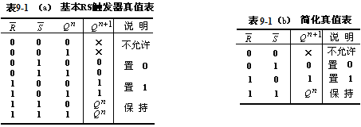
3. 逻辑功能描述
综合以上对基本RS触发器逻辑功能的分析结果，下面分别用真值表、特性方程、状态转换图、工作波形图将其功能进行描述。
（1） 真值表
通过前面的分析可以看出，触发器的次态Q^{n+1}不仅与触发信号 、 有
关，还与现态Q^{n}有关，这正体现了触发器的记忆功能。因此，真值表中，自变
量共有3个， 、 和Q^{n}，函数是Q^{n+1}。如表9-1（a）所列，（b）是简化真
值表。表中“×”表示触发器输出状态不定。

Slide 9


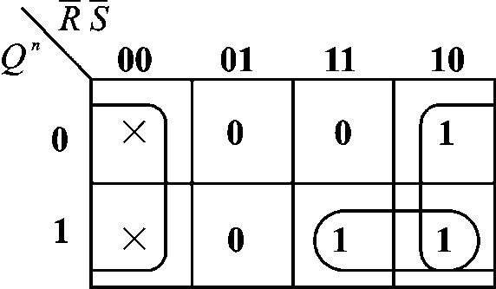
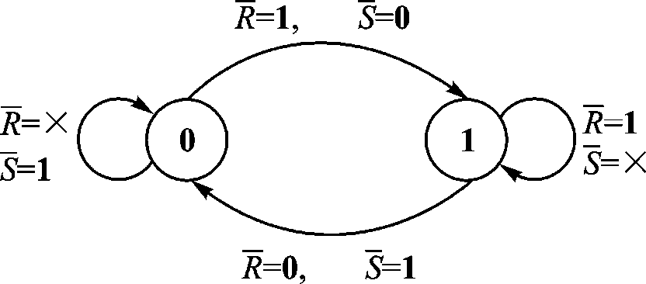
（2）特性方程
根据基本RS触发器的真值表9-1（a），可以画出卡诺图，如图9-2所示。合并最小项得到基本RS触发器的特性方程为：
（9-1）
式（9-1）是基本RS触发器的特性方程。其中1表示两个输入信号之间必须满足的约束条件。
（3）状态转换图
基本RS触发器的状态转换关系也可以形象地用状态转换图表示，如图9-3所示。图中的两个大圆圈分别代表触发器的两个状态，箭头表示触发器状态转换的方向，箭头旁边的标注表示状态转换的输入条件
图9-2
图9-3

Slide 10
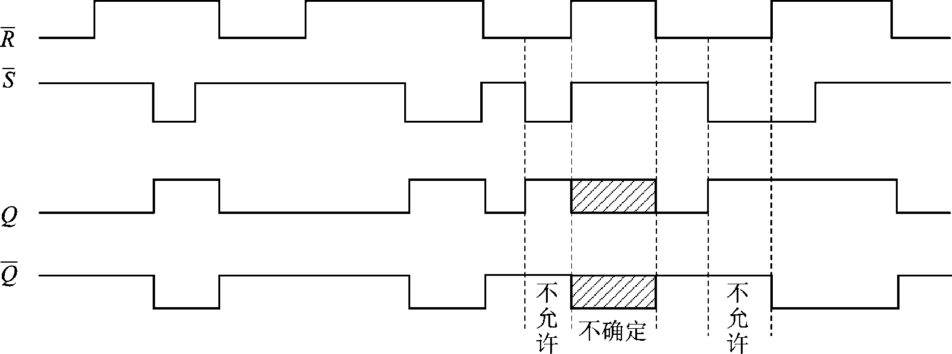
（4）波形图
触发器的状态也可用工作波形图表示，下面通过一道例题说明波形图的画法。
例9-1 根据图9 -4中 、 的电压波形，画出图9-1基本RS触发器Q与 端的电压波形。
解 根据基本RS触发器的真值表，画出电压波形图如下：
图9-4

Slide 11
小结：
通过前面的分析，可以总结出基本RS触发器具有以下特点：
优点：电路结构简单，是构成其它结构触发器的基础。具有置0、置1、保持3项功能。
缺点：存在直接控制问题。即在输入信号存在期间，输入信号直接控制输出端的状态，使用的局限性很大；另外，输入信号R、S之间存在约束，这也会限制触发器逻辑功能的发挥。

Slide 12
9.1.4 同步触发器
基本RS触发器的状态无法从时间上加以控制，只要输入端有触发信号，触发器就立即做相应的状态变化。而在实际的数字系统中，往往是由多个触发器组成，这时常常需要各个触发器按一定的节拍同步动作，因此必须给电路加上一个统一的控制信号，用以协调各触发器的同步翻转，这个统一的控制信号叫作时钟脉冲CP（Clock Pulse）信号。
本节主要介绍用CP作控制信号的触发器，称作钟控触发器，或者称为同步触发器。时钟触发器有4种触发方式。
（1）CP = 1期间输入控制输出，称为高电平触发，记为“ ”
（2）CP = 0期间输入控制输出，称为低电平触发，记为“ ”
电平触发
（3）CP由0变1瞬间输入控制输出，称为上升沿触发，记为“”或“↑”
（4）CP由1变0瞬间输入控制输出，称为下降沿触发，记为“”或“↓”
边沿触发

Slide 13
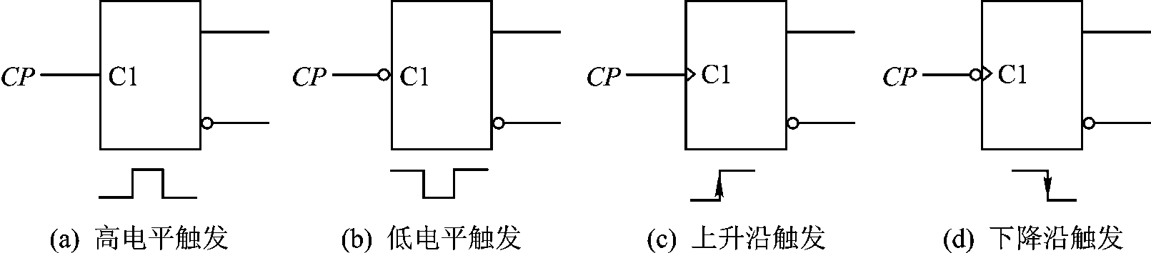
为区别上述4种触发方式，常在触发器逻辑符号图的CP端画以不同的标记，如图9-5所示。
图9-5

Slide 14


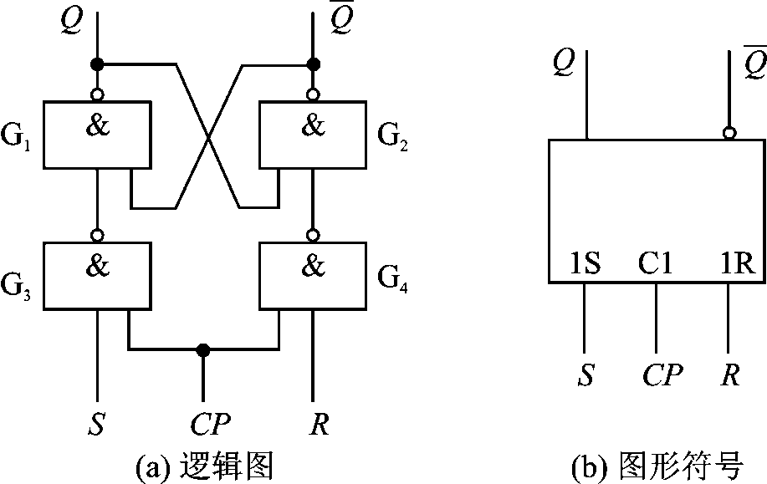
1. 同步RS触发器
将基本RS触发器的输入端加上两个导引门，就组成同步RS触发器，如图9-6（a）所示。图中 、 是直接置0（复位）端和直接置1（置位）端，低电平有效，只要两者当中有一个为有效电平，触发器就被直接置0或置1，不管此时CP和输入信号R、S为何值。也就是说，它们的作用优先于CP，所以也称之为异步复位端和异步置位端。图9-6（b）是同步RS触发器的逻辑符号。在逻辑符号中，用框内的C1表示CP是编号为1的一个控制信号。1S和1R表示受C1控制的两个输入信号。
图9-6

Slide 15

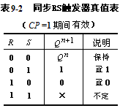
当CP = 0时，控制门G3、G4被封锁，无论R、S如何变化，G3、G4均输出高电平1，根据基本RS触发器的逻辑功能，此时同步RS触发器应保持原来状态不变，即Q^{n+1} = Q^{n}。
当CP = 1时，控制门G3、G4被打开，此时：若R = 0，S = 0，触发器保持原来状态，Q^{n+1} = Q^{n}；若R = 0，S = 1，G3门输出0，从而使Q = 1，即触发器被置1；若R = 1，S = 0，G4门输出0，从而使 = 1，触发器被置0；若R = 1，S = 1，触发器状态不定，因此这种取值要避免。表9-2是基本RS触发器的真值表。
同步RS触发器的特性方程为：
（CP =1期间有效）
（9-2）

Slide 16
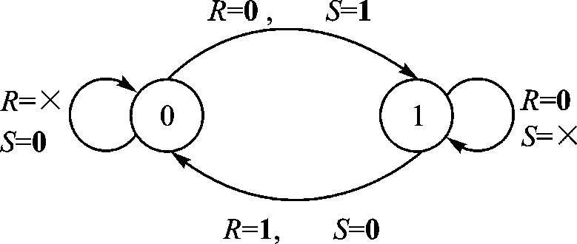
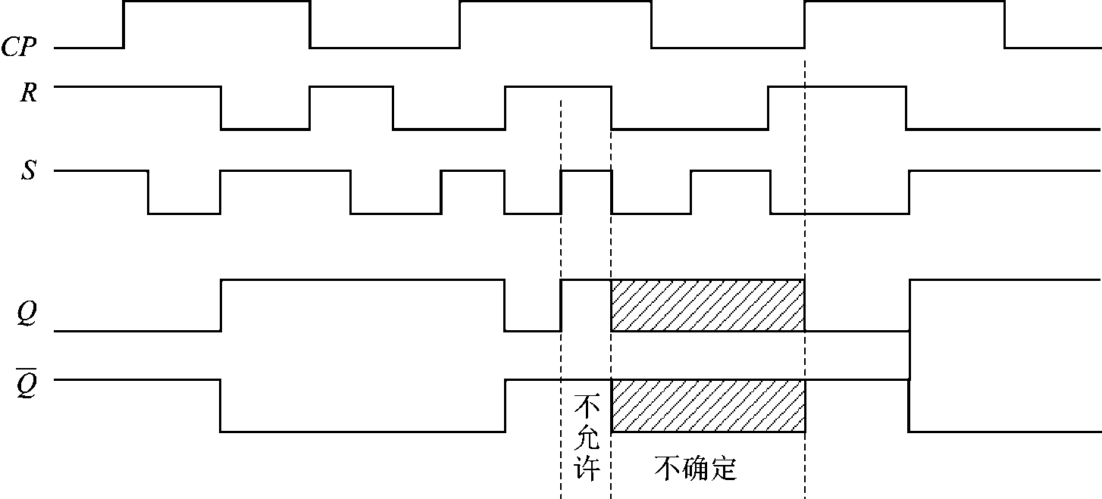
同步RS触发器的状态转换图如图9-7所示。
设同步RS触发器的初始状态为0态，
既Q = 0， = 1，输入信号R、S的波
形已知，则根据同步RS触发器的真值表，
即可画出输出信号Q及 的波形，如图9-8所示。
图9-7
图9-8

Slide 17
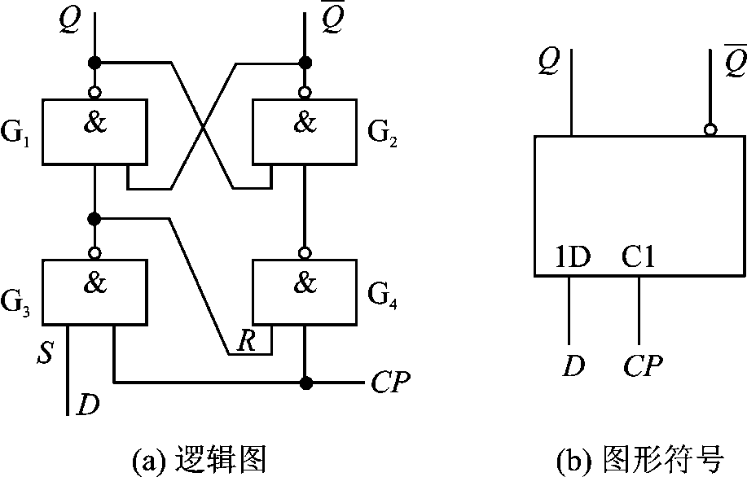
2. 同步D触发器
同步D触发器又称D锁存器，简称锁存器，其电路结构及逻辑符号如图9-9所示。它是在同步RS触发器的基础上，将G3门的输出反馈到G4门作为R输入信号，S输入端改为D而构成的。显然，在CP = 1期间，电路总有R≠S成立，从而克服了输入信号存在约束的问题。
图9-9

Slide 18
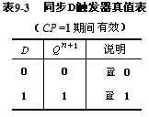
当CP = 0时，门G3、G4被封锁，触发器保持原来状态。当CP = 1时，门G3、G4打开，此时，若D = 0，则G3门输出高电平，G4门输出低电平，触发器被置0；若D = 1，则G3门输出低电平，G4门输出高电平，触发器被置1。也就是说，D是什么状态，触发器就被置成什么状态。所以特性方程为：
Q^{n+1} = D （CP = 1期间有效） （9-3）
其真值表如表9-3所列。可见，D触发器只有置0和置1两项功能。

Slide 19
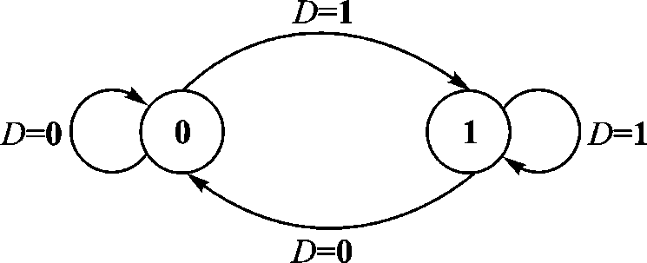
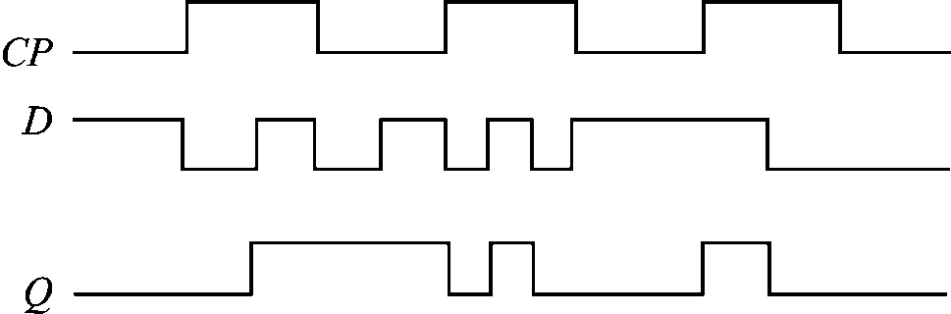
图9-10所示是D锁存器的状态转换图。
图9-11所示是在给定 CP和D信号波形的基础上画出的图9-9所示同步D触发器Q端的电压波形（设触发器初始状态为Q = 0）。
图9-10
图9-11
小结：
通过以上分析，可以总结出同步触发器具有以下特点：
优点：同步D触发器除具有同步RS触发器的优点外，还解决了输入信号存在约束的问题。
缺点：仍存在直接控制问题。即CP = 0时，触发器不接收输入信号，保持原态；但当CP = 1时，触发器接收输入信号，其输出状态仍然随输入信号变化而变化。为了从根本上解决电平直接控制问题，人们在同步触发器基础上设计出了主从出发器。

Slide 20
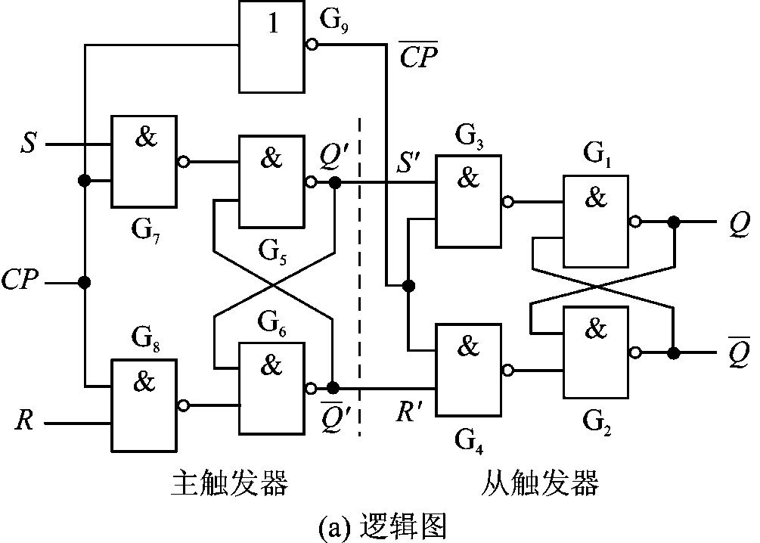
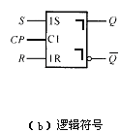
9.1.5 主从触发器
1. 主从RS触发器
将两个同步RS触发器串联起来就可组成主从RS触发器，如图9-12（a）所示。虚线右边由G1～G4组成的同步RS触发器称为从触发器，从触发器的状态是整个触发器的状态。虚线左边由G5～G8组成的同步RS触发器称为主触发器，主触发器能够接收并存储输入信号，是触发导引电路。门G9是反相器，由它产生的作为从触发器的脉冲信号，从而使主从触发器的工作分别进行。
图9-12

Slide 21


在主从RS触发器中，接收信号和输出信号是分成两步进行的，其工作原理如下：
（1）CP = 1时。CP = 1时，主触发器的状态仅取决于R、S输入信号。Q / 和R、S之间的逻辑关系就是同步RS触发器的逻辑关系。此时， = 0，G3、G4被封锁，从而使从触发器维持原态不变。也就是说，CP = 1时，G7、G8门打开，G3、G4门被封锁，R、S输入信号仅存放在主触发器中，不影响从触发器状态。
（2）CP由1变0时。CP由1变为0后，G7、G8门被封锁，主触发器维持已置成的状态不变，不再受R、S输入信号影响。此时， = 1，G3、G4门打开，从触发器接收主触发器的状态信号Q /和，从而使从触发器的输出状态Q = Q /，
。也就是说，CP由1变为0后，主触发器的状态维持不变，从触发器接收主触发器存储的信息。
因此，在图9-13（b）所示主从RS触发器的逻辑符号中，用框内的“┓”表示“延迟输出”，即CP回到低电平（有效电平消失）以后，输出状态才改变。
小结：对于主从RS触发器，当R = S = 1时，触发器的状态不定，为了避免这种情况，把主从RS触发器做进一步改进，就得到了主从JK触发器。

Slide 22


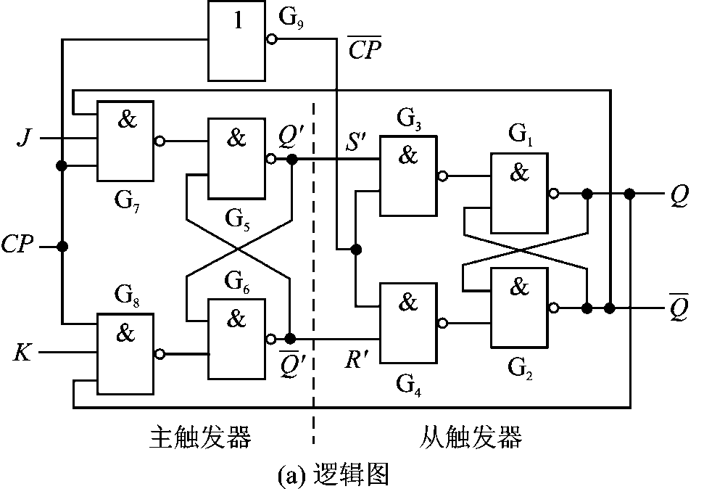
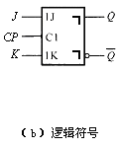
2．主从JK触发器
在主从RS触发器的基础上，将Q和分别反馈到G8、G7门的输入端，并将原输入信号R、S重新命名为J和K，就构成主从JK触发器。如图9-13（a）所示，图（b）所示为它的逻辑符号。将主从JK与主从RS触发器的逻辑图进行比较可以看
出，其触发信号的关系为： ， 。下面分析图9-13（a）所示主从JK触发器的逻辑功能。
图9-13

Slide 23







工作原理分析：
（1）J = 0，K = 0时，此时门G7、G8被封锁，CP脉冲到来后，触发器的状态并不翻转，保持原来状态，即Q^{n+1} = Q^{n} ；
（2） J = 1，K = 1时，此时，若Q^{n} = 1，则对比主从RS触发器，相当于
， ，故触发器被置0；若Q^{n} = 0，则 ，
触发器被置1。可见，J = 1，K = 1时，触发器总要发生状态翻转，即 。
（3）J = 1，K = 0时，若触发器原态为0，即Qn = 0， ，那么在CP =
1时，主触发器的Q ^{/n+1} = 1。当CP由1变0，即下降沿到来后，主触发器状态转
存到从触发器中，电路状态由0翻转到1，Q^{n+1} = 1。若触发器原态为1，即Q^{n} =
1， ，门G7、G8被封锁，CP脉冲到来后，触发器的状态不变，保持1
态，Q^{n+1} = 1。综上所述，只要J = 1，K = 0，不论触发器原来为何状态，CP脉
冲到来后，就有Q^{n+1} = 1，即触发器被置1。

Slide 24
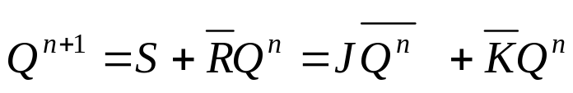
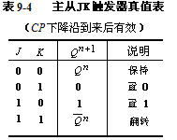
（4）J = 0，K = 1 时，同前分析，此时，触发器被置0，即Q^{n+1} = 0。
根据以上分析，可以得到主从JK触发器的真值表如表9-4所列。主从JK触发器的特性方程可根据同步RS触发器推导得到，即
（CP下降沿到来后有效） （9-4）

Slide 25
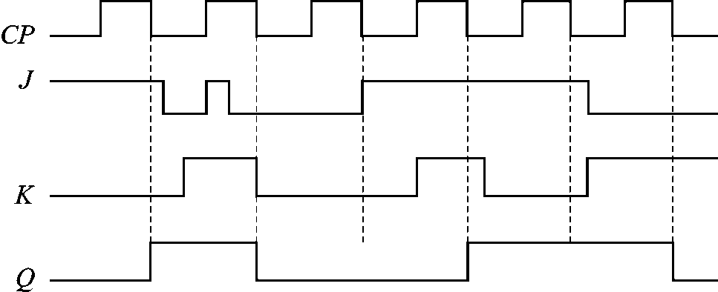
主从JK触发器的波形图如图9-14所示。
图9-14

Slide 26
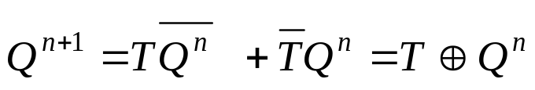
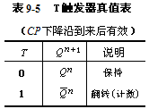
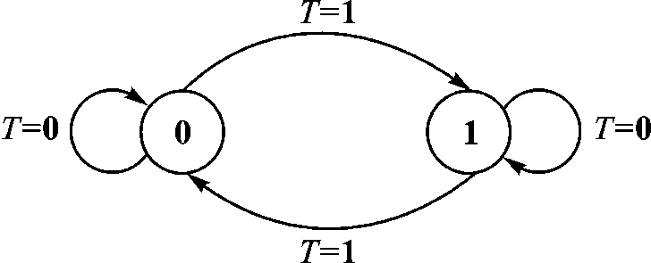
3．主从T触发器和主从T / 触发器
图9-13中，若将JK触发器的两个输入端连接在一起变成一个输入端T，便构成T触发器。令J = K = T，代入JK触发器的特性方程中，可得T触发器的特性方程为：
（CP下降沿到来后有效） （9-5）
上式中，当T = 0时，Q^{n+1} = Q^{n}，触发器保持原态；当T = 1时， ，触发器处于计数（翻转）状态，触发器翻转的次数，统计了送入触发器CP脉冲的个数。T触发器的真值表如表9-5所列，状态转换图如图9-15所示。
图9-15

Slide 27

T触发器中令T = 1，则T触发器变为T /触发器。显然，T /触发器只具有翻转计数功能，其特性方程为：
（CP下降沿到来后有效） （9-6）
小结：
主从触发器虽然从根本上解决了电平直接控制问题，但却存在一次变化现象。所谓一次变化现象，是指CP = 1期间，主触发器能且只能翻转一次的现象。产生一次变化现象的原因在于：状态互补的Q、 分别引回到了门G8、G7的输入端，使两个控制门中总有一个是被封的，而根据同步RS触发器的性能知道，从一个输入端加信号，其状态能且只能改变一次。一次变化问题，不仅限制了主从JK触发器的使用，而且降低了它的抗干扰能力。因此，为保证触发器可靠工作，J、K信号在CP脉冲持续期间（CP = 1时）应保持不变，且信号的前沿应略超前于CP的前沿，而后沿应略滞后于CP的后沿。

Slide 28
主从JK触发器的一次变化现象
主从JK触发器的一次变化现象是指：在CP=1期间，即便J、K输入信号有多次改变，主从JK触发器的主触发器的状态仅仅只会改变一次。
【例】下图示出了CP、J、K信号的波形，波形强调了CP=1期间J、K是变化的。试分析三个时钟CP作用期间主、从触发器的输出变化规律。

Slide 29
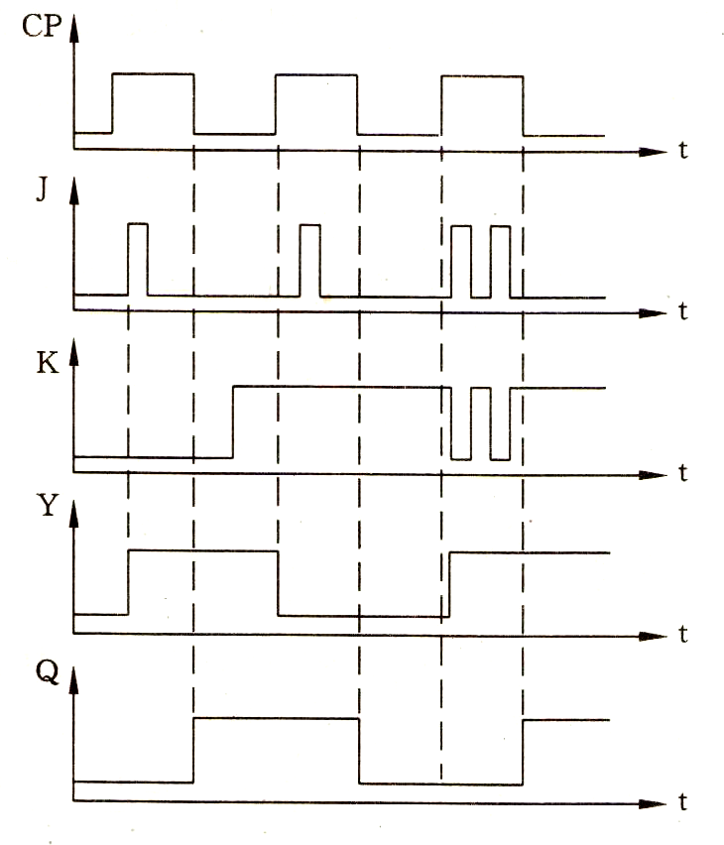

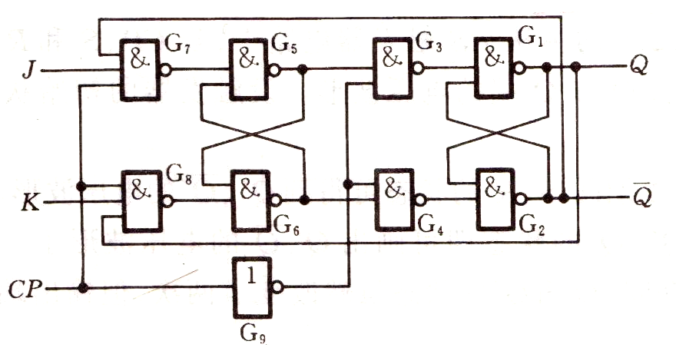

主从JK-触发器的一次变化现象示例

Slide 30
主从JK触发器的一次变化现象说明触发器在CP作用期间对J、K的变化是敏感的。干扰信号是造成J、K变化的重要原因。在CP作用期间，干扰信号相当于窄脉冲作用于J或K端，引起主触发器状态改变，主触发器记忆了干扰信号，使得主从JK触发器抗干扰能力变差。
从本小节可知：
1、主从触发器状态的改变是在CP下降沿完成的，因而这种结构无空翻现象；
2、主从触发器在CP=1期间无法抗干扰，为克服这一缺点，又出现了边沿触发器。

Slide 31
不难理解，CP脉冲越窄，触发器受干扰的可能性越小。因此，使用脉宽较小的窄脉冲作控制信号，有利于提高触发器的抗干扰能力。
通常，一个同步RS触发器翻转完毕需用3tpd，整个主从触发器翻转完毕需6 tpd，所以主从触发器的最高工作频率为
f_{max} ≤ （1/6） t_{pd}
由此可知，在使用主从结构触发器时必须注意：只有在CP = 1的全部时间里输入状态始终未变的条件下，用CP下降沿到达时输入的状态决定触发器的次态才肯定是对的。否则，必须考虑CP = 1期间输入状态的全部变化过程，才能确定CP下降沿到达时触发器的状态。
为了解决主从JK触发器的一次变化问题，增强电路工作的可靠性，便出现了边沿触发器。边沿触发器的具体电路结构形式较多，但边沿触发或控制的特点却是相同的，下面以边沿D触发器和边沿JK触发器为例，来说明电路的工作原理和主要特点。

Slide 32
9.1.6 边沿触发器
为了解决主从JK触发器的一次变化问题，增强电路工作的可靠性，便出现了边沿触发器。边沿触发器的具体电路结构形式较多，但边沿触发或控制的特点却是相同的，下面以边沿JK触发器为例说明电路的工作原理和主要特点。
1．边沿JK触发器的电路结构及逻辑符号
图9-16（a）所示为边沿JK触发器的逻辑电路图。从图中可以看出，该触发器由两个同步D触发器外加G1、G2、G3三个门电路组成。输出信号Q反馈回G1、G3门。图9-16（b）所示为边沿JK触发器的逻辑符号，CP端的小圆圈表示电路是下降沿触发的边沿JK触发器。在逻辑符号中，用CP输入端处框内的“Λ”表示触发器为边沿触发方式。

Slide 33
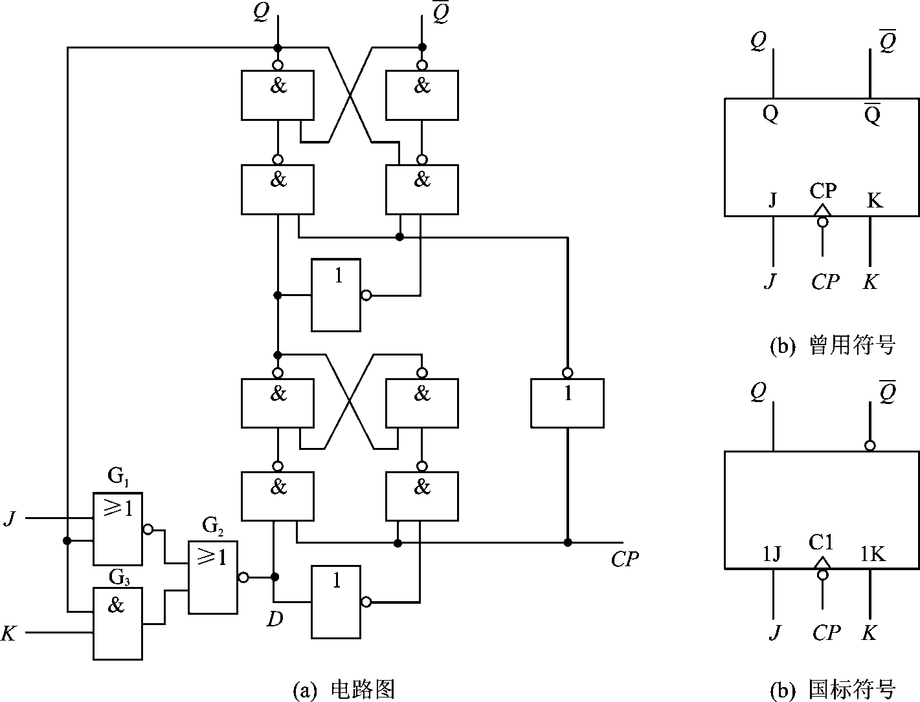
图9-16

Slide 34
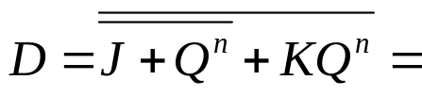





2． 逻辑功能分析
由图9-16（a）所示电路可以很容易地得到D输入端的表达式为：
将以上推导结果代入边沿D触发器的特性方程，可以得到：
（CP下降沿触发）
显然，上式准确地表达了图9-16（a）所示边沿JK触发器次态Q^{n+1}与现态Q^{n}和输入J、K之间的逻辑关系。

Slide 35
3. 边沿JK触发器的主要特点
（1）时钟脉冲边沿控制
在CP上升沿或下降沿瞬间，加在J端和K端的信号才会被接收。也称为边沿触发。
（2）抗干扰能力极强，工作速度很高
因为只要在CP触发沿瞬间J、K的值是稳定的，触发器就能可靠地按照特性方程的规定更新状态，在其它时间里，J、K不起作用。由于是边沿控制，需要的输入信号建立时间和保持时间都极短，所以工作速度可以很高。
（3）功能齐全，使用灵活方便
在CP边沿控制下，根据J、K取值的不同，边沿JK触发器具有保持、置0、置1、翻转四项功能，对于触发器来说，它是一种全功能型电路。
边沿触发器，无论是D型还是JK型，规格品种均较多，这里只选取了几个例子来具体地说明其工作原理和逻辑功能，更详细的内容可以查阅有关手册。

Slide 36
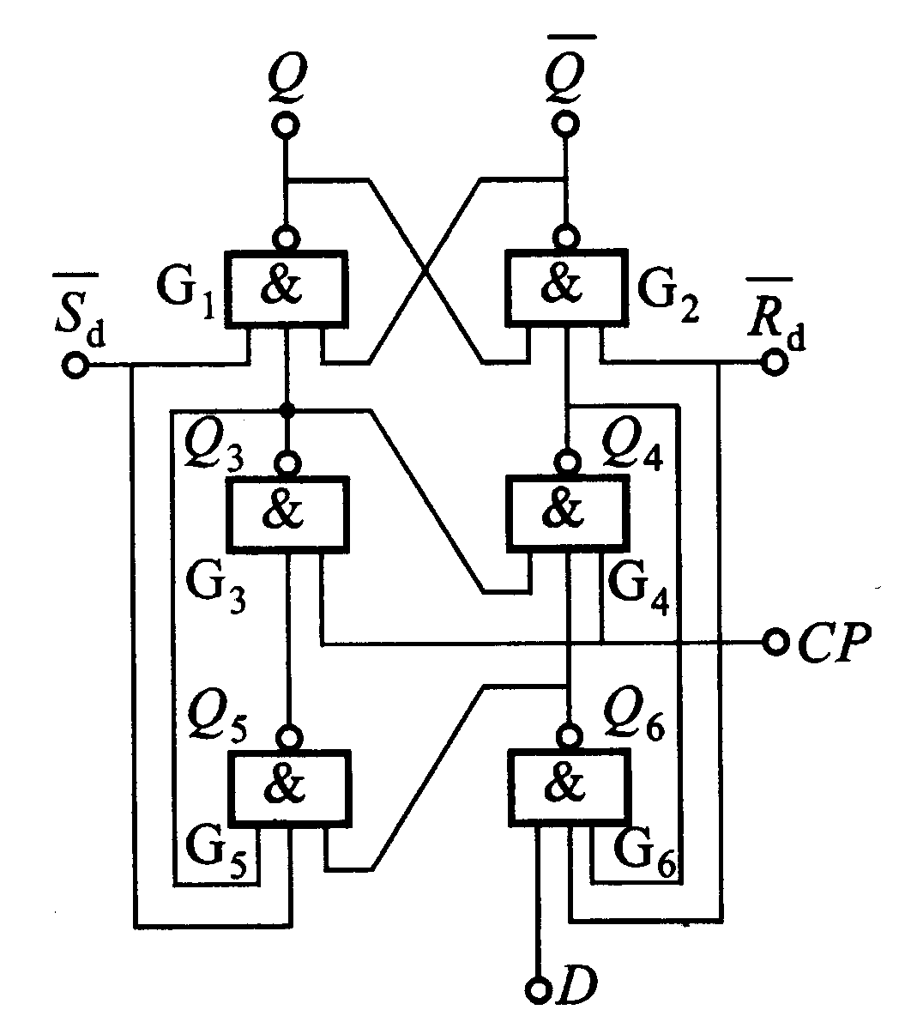
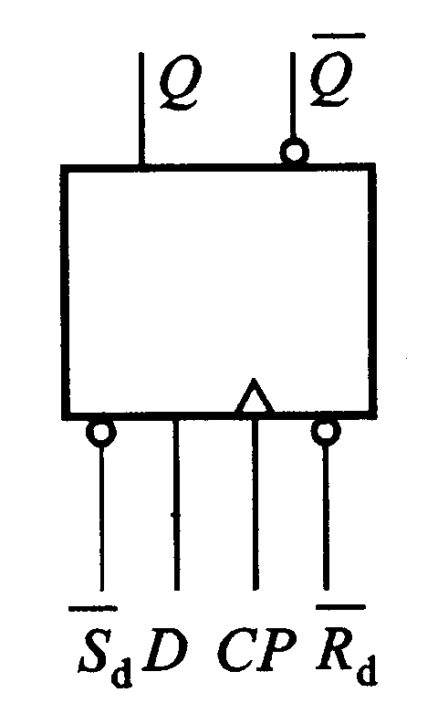
边沿触发器—维持阻塞D触发器
利用内部反馈信号，维持由CP上升沿对应的D信号决定的输出状态，阻塞改变输出状态的通道，从而达到了消除空翻的目的。

Slide 37
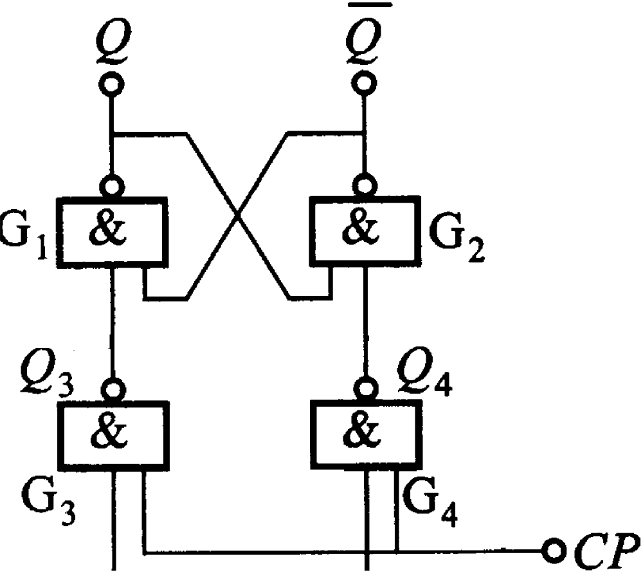
边沿触发器—维持阻塞D触发器
置0阻塞线
置1维持线
置0维持线
同步RS触发器
置1阻塞线

Slide 38
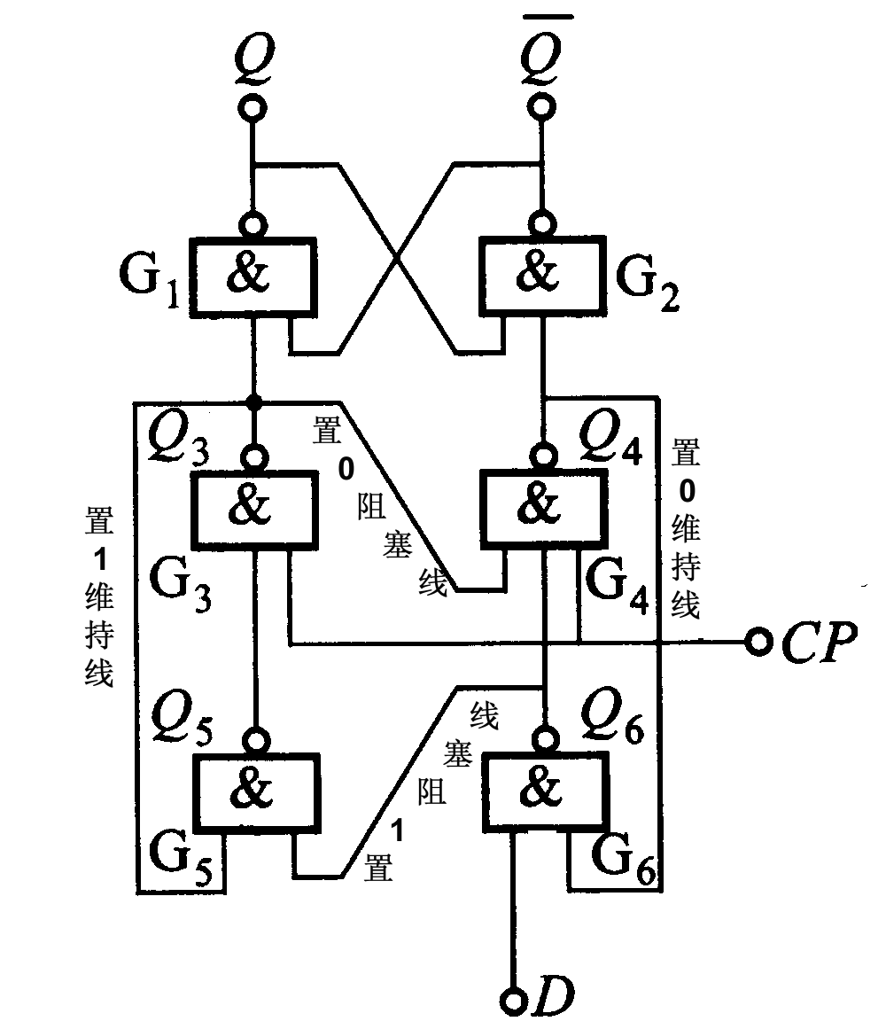
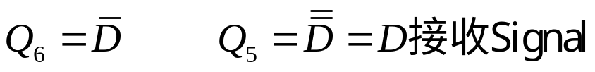


边沿触发器—维持阻塞D触发器
CP=0时
Q₃=Q₄=1
G1和G2组成的基本触发器维持，Q不变，处于稳态。
此时， Q₃反馈到G₅ ， Q₄反馈到G₆ ，使门G₅ 、G₆ 开启。
1
1
0
1
1

Slide 39
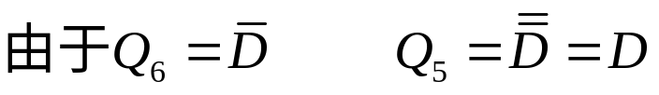


边沿触发器—维持阻塞D触发器
CP上升沿到来时
G_{3、}G₄开启
D
0->1

Slide 40




边沿触发器—维持阻塞D触发器
CP高电平期间
触发器不会再被置零。
1

Slide 41

边沿触发器—维持阻塞D触发器
CP高电平期间
触发器不会再被置1。

Slide 42
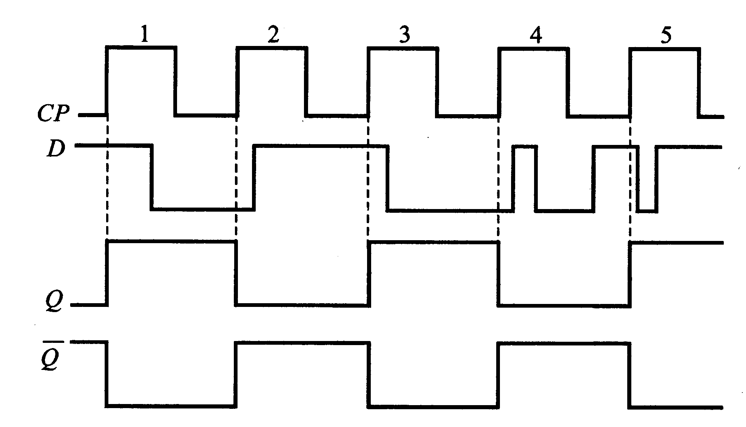
边沿触发器—维持阻塞D触发器
维持阻塞D触发器特点
①脉冲沿触发，即CP沿到来时，状态发生翻转。无同步触发器的空翻现象。
②功能与同步D触发器相同。使用方便灵活。
③抗干扰能力极强，工作速度很高。

Slide 43
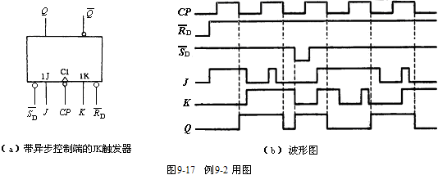
例9-2 图9-17（a）所示为带有异步控制端的边沿JK触发器，其CP、 、
以及J、K的电压波形如图9-17（b）所示，试画出输出端Q电压波形。
解 画波形时需注意两点：
（1）该触发器为CP脉冲下降沿触发； （2）异步控制端的控制权最高。
根据以上两点及JK触发器的特性表，可画出输出端Q的波形如图9-17（b）所示。

Slide 44
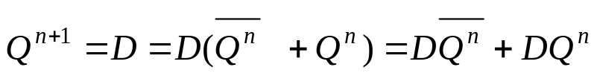
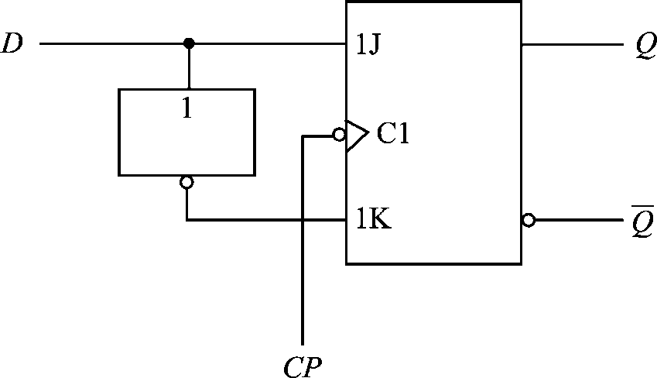
9.1.7 不同类型时钟触发器间的转换
在双稳态触发器中，除了RS触发器和JK触发器外，根据电路结构和工作原理的不同，还有众多具有不同逻辑功能的触发器。根据实际需要，可将某种功能的触发器经过改变或附加一些门电路后，转换为另一种逻辑功能的触发器。
1．JK触发器 → D触发器
D触发器的逻辑功能为：在CP控制下，输出信号Q与输入信号D的状态完全相同，即Q^{n+1} = D，这就是D触发器的特性方程。为了将JK转换为D触发器，需要将D触发器的特性方程作一变换，即
与JK触发器的特性方程对比后可知，若令J = D，K = ，便能得到D触发器。转换逻辑图如图9-18所示。
图9-18

Slide 45


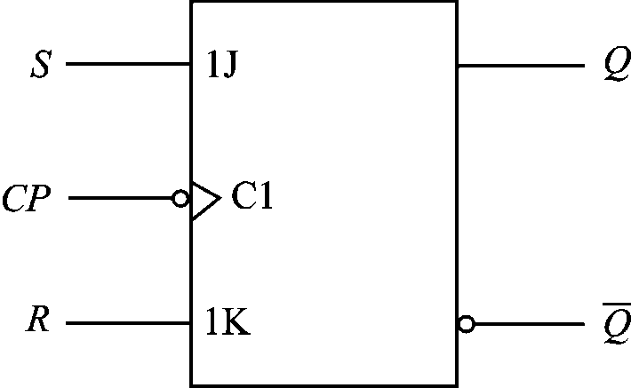






2．JK触发器 → RS触发器
将RS触发器的特性方程作以下变换：
图9-19
可被 吸收，是约束项应去掉，从而得到：
将上式与JK触发器的特性方程进行对比可知，若令J = S，K = R，便能得到RS触发器。转换逻辑图如图9-19所示。

Slide 46

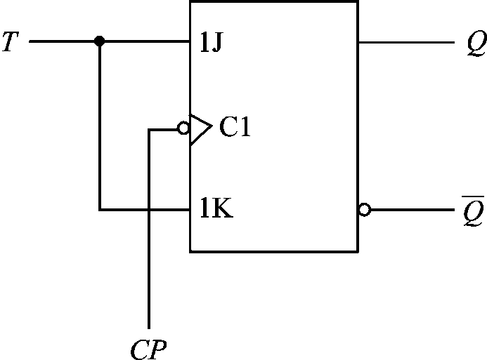
3．JK触发器 → T触发器
对于JK触发器，令J = K = T，即得到T触发器。因此得到T触发器的特性方程为：
（CP有效沿到来后有效）
可以看出，T触发器只具有保持和翻转两项功能。JK触发器转换为T触发器的逻辑图如9-20所示。
若令T触发器的输入信号T = 1，就得到T/ 触发器。因此T/ 只具有翻转功能。
图9-20

Slide 47
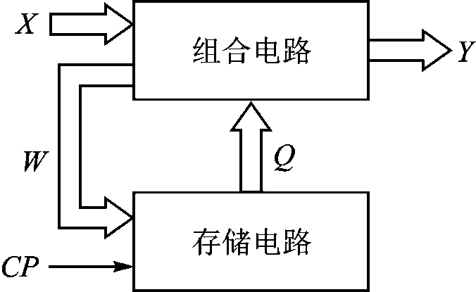
9.2 时序电路概述
9.2.1 时序电路的特点
1. 功能特点
时序电路的输出不仅取决于该时刻的输入信号，而且与电路的原来状态有关。简而言之，时序电路具有“记忆性”。
时序电路之所以具有上述功能特点，归根到底是由于电路结构决定的。
2. 结构特点
时序电路由组合电路和存储电路组成。而存储电路是由具有记忆功能的触发器构成。图9-21所示为时序电路的结构方框图。
图9-21

Slide 48
图9-21中，X为输入信号，CP为时钟脉冲，Y为输出信号，Q为存储电路的状态输出，W为存储电路的反馈信号。在实用的时序电路中，有时可能没有输入信号X，并且可能以存储电路的状态作为整个电路的输出。
根据图9-21中信号传递的方向可知，输出信号Y是输入信号X和存储状态Q的函数；反馈信号W是输入信号X和存储状态Q的函数，而存储电路的状态Q^{n+1}是反馈信号W的函数，也就是输入信号X和存储电路原状态Qn的函数。可见，在整个时序电路中，存储电路是核心部分，它是由时钟控制的触发器组成，所以只有当触发器的触发沿到来时，存储电路的状态才会改变。

Slide 49
9.2.2 时序电路逻辑功能的描述方法
为了准确描述时序电路的逻辑功能，常采用逻辑方程、状态表、状态图、时序图等方法，几种方法各有特点，相互补充。在实际使用当中，可根据具体情况选用。
1. 逻辑方程
设两个离散但又相邻的时刻为t_{n}和t_{n+1}，t_{n}表示CP脉冲触发沿到来之前的时刻，t_{n+1}表示CP脉冲触发沿到来之后的时刻。在t = t_{n}时，X = X（t_{n}），Y = Y（t_{n}），W = W（t_{n}），Q = Q^{n}；在t = t_{n+1}时，Q = Q^{n+1}。根据图9-21所示方框图，可以得到电路中各个逻辑变量之间的函数关系为
Y（tn）= F [X（tn），Q ^{n}]………………时序电路的输出方程
W（tn）= F [X（tn），Q ^{n}]……………存储电路的驱动方程（激励方程）
Q^{n+1} = F [W（tn）] = F [X（tn），Q ^{n}]……………存储电路的状态方程

Slide 50
2. 状态表
状态表是用列表的方法描述时序电路的逻辑功能，它应该包含在CP脉冲的连续作用下，存储电路在输入变量X的所有取值组合下状态变化的规律，以及输出信号变化情况。列写状态表时，应该依次设置存储电路的初态Qn及输入X，然后求出次态Q^{n+1}及输出信号Y，直到包含了在输入变量X的所有取值组合下存储电路可能出现的所有状态，并将其列成表，具体方法将在下一节介绍。
3. 状态图
将状态表中的内容用图形的方式画出，即为状态图，因此状态图比状态表更加形象。
4. 时序图
用波形图来描述CP、X、Q和Y之间的关系，称为时序图，因而它非常直观。

Slide 51
9.2.3 时序电路的一般分析方法
分析时序电路就是根据已知的逻辑图，求出电路所实现的功能。其分析目的与组合电路一样。具体分析步骤如下：
（1）根据已知逻辑图写方程，包括：存储电路的驱动方程（即触发器输入信号表达式）、时序电路的时钟方程（即触发器时钟信号表达式）以及时序电路的输出方程（即输出信号Y的表达式，没有输出信号时可不用写）；
（2）将驱动方程代入触发器的特性方程，求出触发器的状态方程（状态方程实际上就是触发器次态Q^{n+1}的方程）；
（3）列出状态表。具体方法是：根据触发器的状态方程，求出对应每一个CP脉冲有效沿到来时的次态Q^{n+1}与现态Qn的取值对应关系，并将该关系列成状态表；
（4）根据状态表画出状态图；
（5）画出时序图；
（6）根据状态表、状态图以及时序图，总结时序电路的逻辑功能。
以上分析步骤可根据需要选择其中的几步或全部，目的是能方便求得电路的逻辑功能。

Slide 52
注意：时序电路的分析主要是以计数器为例进行的分析，因此有关这方面的例题将在计数器部分介绍。
在数字系统中，最常用的时序电路是各种类型的计数器和寄存器。计数器用于统计输入的计数脉冲的个数，有同步和异步、二进制和十进制、加法和减法……之分。寄存器包含数码寄存器和移位寄存器，前者用于存储数字信号，后者随移位脉冲的作用将存储的数字信号自低位向高位或自高位向低位逐位移动。本章将重点介绍计数器和寄存器的种类、电路组成、工作原理、主要功能；对于集成计数器和寄存器，常用功能表来描述其逻辑功能，本章也将介绍功能表的阅读方法。

Slide 53
9.3 计数器
计数器应用概述：数字电路中使用最多的时序电路就是计数器。计数器的应用十分广泛，从小型数字仪表到大型电子数字计算机，几乎无所不在，是任何现代数字系统中不可缺少的组成部分。计数器不仅能用于记录时钟脉冲的个数，还可用于分频、定时、产生节拍脉冲和脉冲序列等，并且利用计数器可以实现其他一些时序电路。
9.3.1 计数器的分类
对计数器通常按照以下三个标准进行分类。
（1）同步计数器和异步计数器
按照计数器中各个触发器状态更新（翻转）情况的不同可分成两大类：一类叫同步计数器，另一类叫异步计数器。在同步计数器中，各个触发器都受同一时钟脉冲（输入计数脉冲）CP的控制，因此它们状态的更新是同步的。异步计数器则不同，有的触发器直接受输入计数脉冲的控制，有的则是把其它触发器的输出用作时钟脉冲，因此它们状态的更新有先有后，是异步的。

Slide 54
（2）N进制计数器
计数器是以触发器作为基本单元电路的。假设计数器由M个触发器构成，虽然最多可以记录2M个状态，但是往往不是所有的状态都有定义，凡有定义的状态均称为有效状态，凡无定义的状态均称为无效状态。计数器有效状态的个数称为计数器的计数长度，也叫计数器的计数容量或模。计数长度为N的计数器称为N进制计数器，N进制计数器的N个有效状态构成的循环，称为有效循环。每来1个计数脉冲，电路将按一定规律从一个有效状态翻转到另一个有效状态，当N个计数脉冲过后，计数器便在N个有效状态之间循环了一次，也即统计了N个脉冲。对于由M个触发器构成的计数器，倘若所有2^{M}个状态全部有定义，都用于了计数，即2^{M}个状态全部为有效状态，没有无效状态，这种计数器称为二进制计数器；若触发器所有2^{M}个状态中仅采用了其中的10个，也就是仅有10个有效状态，这种计数器称为十进制计数器，可见十进制计数器中至少应包含4个触发器。常见的十进制计数器按8421BCD码计数。

Slide 55
（3）加法计数器和减法计数器
按照在输入计数脉冲操作下，计数器中数值增、减情况的不同，可分为加法、减法和可逆计数器三种类型。随着计数脉冲的输入做递增计数的叫加法计数器，简称加计数器；做递减计数的叫减法计数器，简称减计数器；而有增有减的称为可逆计数器。有些计数器有效状态的转换规律不按计数器中数值的增减排列，因而也就无所谓加法计数器或减法计数器了。
提示：对于任何计数器，至少应说明它是由哪种触发器构成的，是同步计数器还是异步计数器，是几进制计数器，是加法计数器还是减法计数器（或计数过程中状态的变化规律）。

Slide 56
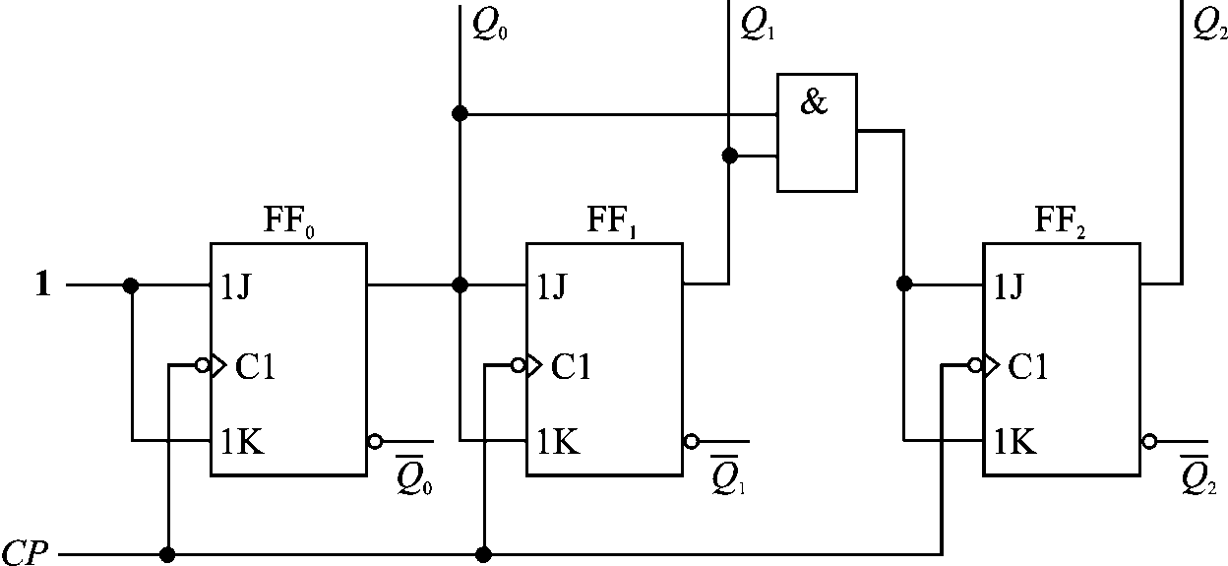
9.3.2 同步计数器
1. 计数器的计数原理
图9-22所示3位二进制同步加法计数器是由3个JK触发器组成的。下面分析在计数脉冲输入时，同步计数器中每个触发器翻转的条件。
每输入一个计数脉冲CP，最低位触发器FF0的状态就改变一次。而其它触发器是否翻转，将取决于比它低的各触发器的状态。比如在计数器中，第三个触发器FF2是否翻转，由FF1、FF0是否都为1态决定。都为1态，则图中与门输出1，使J2 = K2 = 1，则FF2翻转，否则保持原状态不变。
图9-22

Slide 57
计数过程如下：
计数前应首先清零，即将每个触发器置0（复位），使计数器初始状态Q₂Q₁Q₀ = 000。
当第一个计数脉冲CP到来后，FF0的状态由0变1，而J1、K1，J2、K2均为0，所以FF1、FF2保持0态不变，此时计数器的计数状态为Q₂Q₁Q₀ = 001。同时，J1 = K1 = Q₀ = 1，J2 = K2 = Q₁Q₀ = 0。
当第二个CP脉冲到来后，FF0的状态由1变0，FF1的状态由0变1，而FF2保持0态。此时计数器的状态为Q₂Q₁Q₀ = 010，而且，J1 = K1 = 0，J2 = K2 = Q₁Q₀ = 0。
当第三个CP脉冲到来后，只有FF0翻转到1，而FF1、FF2都保持原态不变，计数状态为Q₂Q₁Q₀ = 011。同时，J1 = K1 = 1，J2 = K2 = Q₁Q₀ = 1。
于是，当第四个计数脉冲到来后，三个触发器均翻转，计数状态为Q₂Q₁Q₀ = 100。对后面计数过程的分析，读者可自行完成。在第七个计数脉冲CP到来后，计数状态变为111，再送入一个CP脉冲（即第八个），计数器恢复到000态，至此，计数器便完成了一个计数循环，因此该计数器的计数长度为23 = 8，属二进制（模八）计数器。
结论：通过以上分析可以看出，计数器计数的实质是利用各个触发器状态的翻转进行的。而且同步计数器中各个触发器的状态转换是与输入计数脉冲同步的，具有计数速度快的特点。

Slide 58
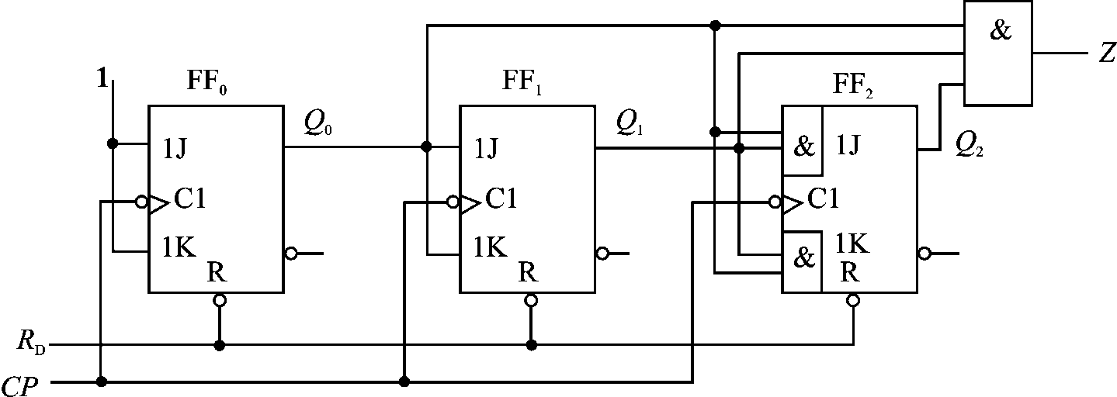
2. 同步计数器的分析
在数字系统中广泛使用各式各样的计数器，学会分析它们的逻辑功能是非常重要的，下面通过几道例题说明计数器的分析方法。
例9-3 分析图9-23所示时序电路的逻辑功能。要求：列出状态表，画出状态图和时序图，说明其逻辑功能。
图9-23

Slide 59

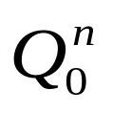


解：（1）写方程
时钟方程 CP₀ = CP₁ = CP₂ = CP
显然，图9-23所示是一个同步时序电路。对于同步时序电路，时钟方程可以省去不写，因为各个触发器的时钟信号是相同的，都是输入CP脉冲。
输出方程 C =
驱动方程 J₀ = K₀ = 1
J₁ = K₁ =
J₂ = K₂ =
（2）求状态方程
将各触发器的驱动方程分别代入JK触发器的特性方程 中，即可得到每个触发器的状态方程

Slide 60
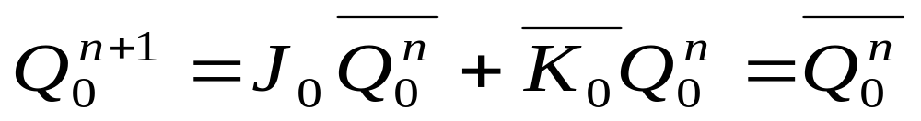
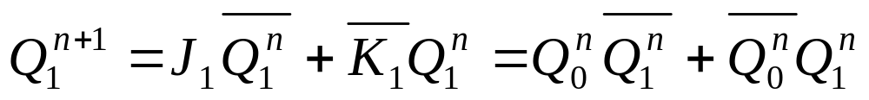
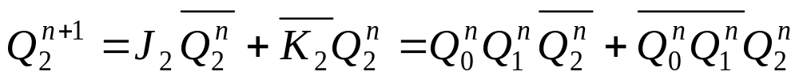

（3）列状态表
从 = 000开始，依次代入状态方程和输出方程进行计算，结果如表9-6所列。

Slide 61
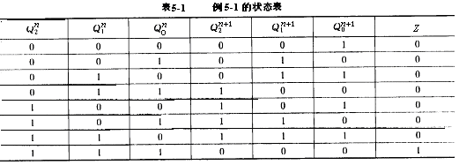
表9-6 例9-3的状态表
（4）画状态图和时序图
根据表9-6中现态到次态的转换关系和输出Z的值即可画出状态图，如图9-24（a）所示。在状态转换图中，以圆圈表示电路的各个状态，以箭头表示状态转换的方向。同时，还在箭头旁注明了状态转换前的输入变量取值和输出值。通常将输入变量取值写在斜线以上，将输出值写在斜线以下。因为图9-23电路没有输入逻辑变量，所以斜线上方没有注字。根据状态图画出时序图如图9-24（b）所示。

Slide 62
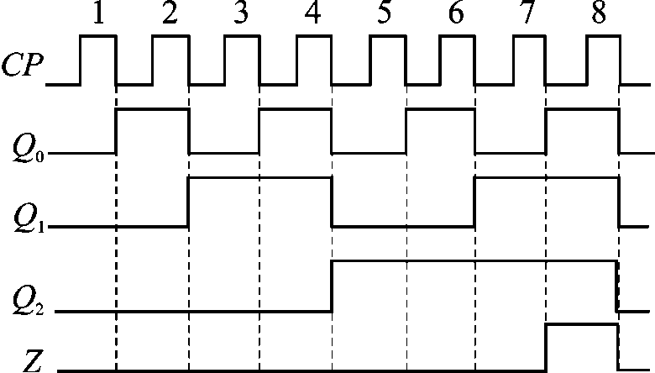

（a）状态图
（b）时序图
图9-24
值得注意的是：每当电路由现态转换到次态后，该次态又变成了新的现态，然后应在表中左边栏内找出这新的现态，再根据规定去确定新的次态，照此不断地做下去，直到一切可能出现的状态都毫无遗漏地画出来之后，得到的才是反映电路全面工作情况的状态图。

Slide 63



（5）确定逻辑功能
由状态图和时序图可以看出，该时序电路有8个有效状态，构成了有效循环，没有无效状态，因此，图9-23所示时序电路是一个3位二进制（模八）同步加法计数器。
由时序图还可看出，若输入计数脉冲的频率为f_{CP}，则触发器输出端Q0、Q1、
Q2的脉冲频率依次为 、 和 ，即计数器具有分频功能，也把它叫做分频器。

Slide 64





例9-4】 画出图9-25所示时序电路的状态表和状态图并分析其逻辑功能。
解： （1）写方程
时钟方程 CP₀ = CP₁ = CP₂ = CP₃ = CP
输出方程
驱动方程
J₀ = K₀ = 1
J₁ = K₁ =
J₂ = K₂ =
J₃ = K₃ =

Slide 65


图9-25
（2）求状态方程
将各触发器的驱动方程分别代入JK触发器的特性方程
中，即可得到每个触发器的状态方程

Slide 66





（3）列状态表
从 = 0000开始，依次带入状态方程和输出方程进行计算，结果如表9-7所列。
（4）画状态图
根据表9-7中所表示出来的由现态到次态的转换关系和输出C的值即可画出状态图，如图9-26所示。

Slide 67


Slide 68

图9-26

Slide 69
（5）确定逻辑功能并判断电路能否自启动
在计数器的分类中已讲过，计数时使用了的代码状态叫有效状态。反之，没有使用的状态就称为无效状态。在图9-26中，1010～1111即是无效状态。
电路因为某种原因而落入无效状态时，如果在CP脉冲操作下可以返回到有效状态，则称为能自启动。
计数器在输入计数脉冲的作用下，总是循环工作的，在正常情况下，周而复始地在有效状态中进行着有效循环。但是，一旦由于某种原因，例如干扰而落入无效循环，就再也回不到有效状态了，当然，再要正常工作也就不可能了。在无效状态中的循环称为无效循环，凡是不能自启动的电路，肯定存在着无效循环。
由图9-26状态图可知，图9-25所示时序电路是一个8421编码的同步十进制（模十）加法计数器，且能够自启动。
需要注意的是：今后在描述计数器的逻辑功能时，除二进制计数器外，都要说明其能否自启动。

Slide 70




例9-5 试分析图9-27所示时序电路的逻辑功能。A为输入逻辑变量。
解 （1）写方程
输出方程
驱动方程

Slide 71




（2）求状态方程
将各触发器的驱动方程分别代入D触发器的特性方程中，即可得到每个触发器的状态方程：
（3）列状态表
从 开始，依次代入状态方程和输出方程进行计算，结果如表9-8所列。
（4）画状态图
根据表9-8中输入变量A取不同值时由现态到次态的转换关系和输出信号Y的值即可画出状态图，如图9-28所示。

Slide 72



（5）确定逻辑功能并判断电路能否自启动
由状态图可以看出，图9-27所示时序电路，当输入变量A = 0时，是一个模一计数器，有效状态是00，无效态是01、10、11，且能够自启动。当A = 1时，也是一个模一计数器，此时的有效状态是10，无效态是00、10、11，也能够自启动。
前面列举的例子基本上是加法计数器，如果将加法计数器中接Q0、Q1、
Q2……的线，改接到 、 、 ……上，就构成了减计数器，请看下面例
题。

Slide 73


例9-6 分析图9-29所示时序电路的逻辑功能。要求：列出状态表，画出状态图和时序图，说明其逻辑功能。
图9-29
解：（1）写方程
时钟方程 CP₀ = CP₁ = CP₂ = CP₃ = CP
输出方程

Slide 74











驱动方程 J₀ = K₀ = 1
J₁ = K₁ =
J₂ = K₂ =
J₃ = K₃ =
（2）求状态方程
将各触发器的驱动方程分别代入JK触发器的特性方程 中，即可得到每个触发器的状态方程
+
⊙
+

Slide 75

（3）列状态表
从 = 0000开始，依次代入状态方程和输出方程进行计算，结果如表9-9所列。
表9-9 例9-6真值表

Slide 76

（4）画状态图和时序图
根据表9-9中所表示出来的由现态到次态的转换关系和输出C的值即可画出状态图和时序图，分别如图9-30、9-31所示。
图9-30

Slide 77

图9-31
（5）确定逻辑功能
由状态图和时序图可以看出，该时序电路有十六个有效状态，构成了有效循环，没有无效循环，在计数过程中按照递减规律进行计数。因此，图9-29所示时序电路是一个四位二进制（模十六）同步减法计数器。

Slide 78




3. 集成同步计数器
（1）4位二进制同步可逆计数器74LS193
74LS193是4位同步可逆计数器，它具有异步清零、异步置数、加减可逆的同步计数功能，应用十分便利。
图9-32所示是74LS193的引脚排列图。其中Q3～Q0是数码输出端，D3～
D0是并行数据输入端（D0为最低位，D3为最高位）。 是借位输出端（减法
计数下溢时，输出低电平脉冲）， 是进位输出端（加法计数上溢时，输出低电平脉冲）。CP+是加法计数时计数脉冲输入端，CP-是减法计数时计数脉冲输
入端。CR为置0端，高电平有效。 为置数控制端，低电平有效。
图9-32

Slide 79

表9-10是它的功能表。
表9-10 74LS193的功能表
对照功能表简要说明如下。
① CR = 1时，不论CP+、CP-、D3～D0为何种状态，计数器清零。由于清零时不需要CP脉冲有效沿的作用，因此属于异步清零方式。

Slide 80
② CR = 0时，计数器的工作状态由 、CP+、CP-决定，具体而言：
当 = 0时，不论CP+、CP-的状态如何，计数器进行置数操作，输出端
Q₃～Q₀的状态与数据输入端D3～D0的状态相同，即Q₃Q₂Q₁Q₀ = d₃d₂d₁d₀，从而
达到预置数码的目的。由于在置数过程中不需要CP脉冲有效沿的作用，因此属异
步置数方式。
当 = 1时，若计数脉冲从CP+输入，计数器进行加法计数；若计数脉冲从
CP-输入，计数器进行减法计数。可见，74LS193具有加减可逆计数功能。无论
哪种方式计数，都是同步进行的。

Slide 81

（2）4位十进制同步加法计数器74LS160
74LS160的引脚排列如图9-33（a）所示，图（b）是它的逻辑符号。电路具有异步清零、同步置数、十进制计数以及保持原态4项功能。计数时，在计数脉冲的上升沿作用下有效。
图9-33

Slide 82


表9-11列出了它的主要功能。说明如下：
① = 0时，计数器置0（清零），使Q₃Q₂Q₁Q₀ = 0000。
② = 1， = 0时，完成预置数码的功能，数据输入端的数据d₃～d₀，
在CP脉冲上升沿作用下，并行存入计数器中，使Q₃Q₂Q₁Q₀ = d3d2d1d0，达到预置数据的目的。由于在置数过程中必须要有CP脉冲有效沿的作用，因此属同步置数方式。
③ 当 = = 1，CT_{P} = CT_{T} = 1时，计数器进行加法计数。计数满
十，从CO端送出正跳变进位脉冲。

Slide 83
④ 当 = = 1，且CT_{P}·CT_{T} = 0时，不论其余各输入端的状态如何，
计数器将保持原状态不变。
（3）4位二进制同步加法计数器74LS161
74LS161与74LS160的功能端基本相同，也是异步清零、同步置数，、也是低电平有效，而且CTP·CTT = 1时进行计数，CP为上升沿触发。不同之处在于，74LS161是4位二进制计数器，计数长度是16，共有0000～1111十六个有效状态，没有无效状态，而74LS160是4位十进制计数器，计数长度是10，有0000～1001十个有效状态和1010～1111六个无效状态。
此外，常用的还有4位二进制同步加法计数器74LS163，它与74LS161唯一的区别就在于，74LS163是同步清零。

Slide 84


9.3.3 异步计数器
1. 异步计数器逻辑功能分析
异步计数器中各级触发器的时钟脉冲并不都来源于计数脉冲CP，各级触发器的状态转换不是同步的，因此，在分析异步计数器时，要注意各级触发器的时钟信号，以确定其状态转换时刻。下面通过几道例题说明异步计数器的分析方法和计数原理。
例9-7 分析图9-34所示时序电路的逻辑功能。
解： （1）写方程
时钟方程 CP₀ = CP₂ = CP， CP₁ =
与同步计数器不同，异步计数器的时钟信号来源不同，因此其时钟方程不可省略。
驱动方程 D₀ =
D₁ =
D₂ =

Slide 85





图9-34
（2）求状态方程
D触发器的特性方程为
Q^{n+1} = D （时钟脉冲上升沿时刻有效）
将驱动方程分别代入特性方程，可得各触发器的状态方程为
= （CP上升沿时刻有效）
= （ 上升沿时刻有效）
= （CP上升沿时刻有效）

Slide 86


（3）列状态表
从 开始，依次带入状态方程进行计算，结果如表9-12所列。
表9-12 例9-7的状态表

Slide 87


（4）画状态图
根据表9-12中现态到次态的转换关系即可画出状态图，如图9-35所示。
（5）画时序图
在图9-36所示的时序图中，把的波形也画出来了，以便能更清晰地反映FF1翻转与否完全取决于的上升沿。另外，画时序图时，无效状态一般不画出来。
图9-35
图9-36

Slide 88
注意：在分析时序电路的逻辑功能时，时序图可以不必画出，本题画出的目的是为了说明时序电路时序图的画法。
（6）确定逻辑功能
从图9-35所示状态图可以清楚地看出，图9-34所示时序电路是一个3位异步五进制（模五）加法计数器，而且能够自启动。

Slide 89




2. 集成异步计数器
（1）集成4位二进制异步计数器74LS293
图9-37是74LS293的引脚排列图。其中Q₃～Q₀是输出端，R_{OA}、R_{OB}为复位端，NC为空脚。表9-13是它的功能表。当R_{OA} = R_{OB} = 1时，不论CP₀、CP₁为何种状态，Q₃Q₂Q₁Q₀ = 0000，计数器清零。当R_{OA} = 0，或者R_{OB} = 0时，电路
在 、 的脉冲下降沿作用下，进行计数操作，若将 与Q₀相连，则计数脉
冲从 端输入，数据从Q₃、Q₂、Q₁、Q₀端输出，电路为4位异步二进制加法计
数器；计数脉冲从 端输入，数据从Q₃、Q₂、Q₁端输出，电路为3位异步二进
制加法计数器。
图9-37

Slide 90

（2）集成4位二进制异步计数器74LS197
图9-38（a）和（b）所示为集成4位二进制异步计数器74LS197的引脚排列图
和逻辑符号。 是异步清零端，CT/ 是计数和置数控制端，CP₀是触发器FF₀
的时钟输入端，CP₁是触发器FF₁的时钟输入端，D₀～D₃是并行数据输入端，Q₀～
Q₃是计数器状态输出端。
图9-38

Slide 91
9.3.4 集成计数器构成N进制计数器的方法
目前，尽管各种不同逻辑功能的计数器已经做成中规模集成电路，并逐步取代了触发器组成的计数器，但不可能做到任一进制的计数器都有其对应的集成产品。中规模集成计数器常用的定型产品有4位二进制计数器、十进制计数器等。在需要其他任意进制计数器时，可用已有的计数器产品外加适当的反馈电路连接而成。
构成方法：用现有的N进制集成计数器构成M进制计数器时，如果N＞M，则只需一片N进制计数器；如果N＜M，则要多片N进制计数器。
1. M＜N
在N进制计数器的顺序计数过程中，设法使之跳过（N - M）个状态，只在M个状态中循环就可以了。实现M进制计数器的基本方法有两种：反馈复位法和反馈置数法。
（1）反馈复位法
反馈复位法适用于有“清零”输入端的集成计数器。这种方法的基本思想是：计数器从全“0”状态S0开始计数，计满M个状态后产生清零信号反馈给清零端，使计数器恢复到初态S0。可见，反馈复位法是利用计数器的清零端实现M进制计数的，因此这种方法又称为反馈清零法。

Slide 92

对异步清零的计数器，计数器在S₀～S_{M-1}共M个状态中工作，当计数器进入S_{M}状态时，利用S_{M}状态进行译码产生清零信号，并反馈到异步清零端，使计数器立即返回到S₀状态，这样就可以跳过（N - M）个状态而得到M进制计数器。其示意图如图9-39（a）中虚线所示。由于是异步清零，只要S_{M}状态一出现便立即被置成S0状态，因此S_{M}状态只在极短的瞬间出现，通常称它为过渡态。在计数器的稳定状态循环中不包括S_{M}状态。
对同步清零的计数器（即清零信号和时钟信号同时有效才清零），则利用S_{M-1}状态译码产生清零信号，并反馈到同步清零端，到下一个CP脉冲到来时完成清零，使计数器返回到初态S₀。可见，同步清零没有过渡状态，其示意图如图9-39（a）中实线所示。
图9-39

Slide 93
（2）反馈置数法
反馈置数法适用于有预置数功能的集成计数器。置数法和清零法不同，对于置数法，计数器不一定从全“0”状态S₀开始计数，可以通过预置数功能使计数器从某个预置状态Si开始计数，计满M个状态后产生置数信号并反馈给置数端，使计数器又进入预状态Si，然后重复上述过程，其示意图如图9-39（b）所示。
对异步预置数功能的计数器，计数信号应从S_{i+M}状态一出现，置数信号有效，立即就将输入端的预置数置入计数器，它不受CP脉冲的控制，所以S_{i+M}状态只在极短的时间出现，稳定状态循环中不包含S_{i+M}状态，即S_{i+M}状态也是过渡态，其示意图如图9-39（b）中虚线所示。
对同步预置数功能的计数器，置数信号应从_{Si+M -1}状态中译出，等下一个CP脉冲到来时，才将输入端的预置数置入计数器，其示意图如图9-39（b）中实线所示。

Slide 94


例9-8 试用同步四位二进制计数器74LS161实现十三进制加法计数器（提示：74LS161为异步清零、同步置数）。
解 （1）用反馈复位法实现。
首先画出74LS161的状态转换图，如图9-40所示，由于74LS161是异步清零，因此为实现十三进制计数器，应在74LS161从0000计数到1101时，跳过1101、1110、1111三个状态，如图中虚线所示。而1101为过渡态，最终应将1101态通过反馈电路变成一个低电平信号送给清零端（因为74LS161的清零端低电平有效）。 电路连线如图9-41所示。由于本题是用清零端 实现的，因此并行数据输入端D3、D2、D1、D0没有用上，将其悬空即可，如图9-41所示。
图9-40
图9-41

Slide 95

（2）用反馈置数法实现
用反馈置数法实现时，计数初态可以是0000～1111中的任一个状态。下面分别选取计数器计数初态为0000和1111，如图9-42（a）、（b）所示。这时要注意计数器并行数据输入端D₃D₂D₁D₀及反馈电路的不同连接方法。
图9-42

Slide 96
2. M＞N
当M＞N时，必须将多片计数器级联，才能实现M进制计数器。常用的方法有两种：
（1）整体置数法
先将n片计数器级联组成N ^{n}（N ^{n}＞M）进制计数器，然后采用整体清零或整体置数的方法实现M进制计数器。值得注意的是，多片计数器级联时，其总的计数容量为各级计数容量的乘积。
（2）分解法
将M分解为M = M1×M2×…×Mn，其中，M1、M2、…、Mn均不大于N，用n片计数器分别组成M1、M2、…、Mn进制的计数器，然后再将它们级联构成M进制计数器。
芯片之间的级联有串行进位方式和并行进位方式。在串行进位方式中，以低位片的进位输出信号作为高位片的时钟输入信号。在并行进位方式中，以低位片的进位输出信号作为高位片的工作状态控制信号。

Slide 97
例9-9 试用74LS160构成百进制计数器。
解 由题目可知，M = 100，N =10，因为M＞N，且100 = 10×10，所以用两片74LS160即可构成百进制计数器。图9-43（a）是串行进位方式连接的计数器。其中片（1）的进位输出信号C经反向器后作为片（2）的计数脉冲CP₂，显然这样连接构成的是异步计数器。虽然两片的CT_{T}、CT_{P}都为1，都工作在计数状态，但是只有当片（1）由1001变为0000状态，使进位信号C由1变为0（CP2由0变为1），片（2）才能计入一个脉冲，其他情况下，片（2）都将保持原来状态不变。
图9-43（b）是并行进位方式连接的计数器。两片的CP端均与计数脉冲相连，所以是同步计数器。低位片（1）的CT_{T}、CT_{P}都为1，因而它总是处于计数状态，进位输出C作为高位片（2）的CT_{T}和CT_{P}输入，每当片（1）计成1001（十进制数9）时C变为1，片（2）才能处于计数状态，下一个计数脉冲CP作用后，片（2）计入1个脉冲，同时片（1）由1001（9）状态变成0000（十进制数0）状态，它的C端信号也随之变成0，使片（2）停止计数。

Slide 98

图9-43

Slide 99
例9-10 试用两片74LS160接成五十四进制计数器。
解 （1）整体置数法
本例中M = 54。图9-44（a）是整体置数法实现的五十四进制计数器连接电路图。首先将两片74LS160级联成百进制计数器，在此基础上再用置数法连成五十四进制计数器。
（2）分解法
将M分解为54 = 6×9，用两片74LS160分别组成六进制和九进制计数器，然后级联组成M = 54进制计数器，其逻辑图如图9-44（b）所示。

Slide 100

图9-44

Slide 101

9.3.5 计数器应用电路举例
图9-45所示电路是用二-十进制优先编码器74LS147和同步十进制计数器74160组成的可控分频器电路。

Slide 102



当74160的状态为十进制9时，其进位输出C = 1，反相器输出低平， ，
74160工作在预置数方式，此时有 = D₃D₂D₁D₀ = Y₃Y₂Y₁Y₀。
当输入控制信号A、B、C、D、E、F、G、H、I分别为低电平时，计数器的工作
情况如表9-14所示。
例如，当输入控制信号A为低电平时，Y₃Y₂Y₁Y₀ = 0001，74160将被预置成十进制数1，故计数循环包括1、2、3、4、5、6、7、8、9等九个状态，计数器被配置成九进制，输出信号频率与时钟脉冲频率之比为1/9，输出信号频率约为1.11 kHz。
值得注意的是：当输入控制信号I为低电平时，Y₃Y₂Y₁Y₀ = 1001，74160的状态将保持为9不变，输出波形是直流而不是周期性脉冲，故输出频率为0。

Slide 103
9.4 寄存器
寄存器的功能：寄存器是一种重要的数字逻辑部件，在数字系统中常常需要将二进制代码表示的信息暂时存放起来，等待处理 ，能够完成暂时存放数据的逻辑部件称为寄存器。一个触发器就是一个能存放1位二进制数码的寄存器。存放n位二进制数码就需要n个触发器，从而构成n位寄存器。
寄存器的工作特点：寄存器是由触发器和门电路组成的，具有接收数据、存放数据和输出数据的功能，只有在接到指令（即时钟脉冲）时，寄存器才能接收要寄存的数据。
寄存器的分类：寄存器按逻辑功能分为数码寄存器（也称基本寄存器）和移位寄存器，还可以按照位数以及输入、输出方式等分成若干类。

Slide 104

9.4.1 数码寄存器
数码寄存器可以接收、暂存、传递数码。它是在时钟脉冲CP作用下，将数据存入对应的触发器。由于D触发器的特性方程是Q^{n+1} = D，因此以D作为数据输入端组成寄存器最为方便。图9-46是由4个边沿D触发器组成的4位数码寄存器74LS175的逻辑图。D3～D0是并行数码输入端，是清零端，CP是时钟脉冲输入端，Q3～Q0是并行数码输出端。
图9-46

Slide 105
工作原理分析：
当 = 0时，异步清零。即通过异步输入端将4个边沿D触发器复位到0状
态。当 = 1时，CP上升沿送数。只要送数控制时钟脉冲CP上升沿到来，加
在并行数码输入端的数码d₃～d₀就立即被送进寄存器中，使并行输出端
Q₃Q₂Q₁Q₀ = d₃d₂d₁d₀，从而完成接收并寄存数码的功能。而在 = 1、CP上
升沿以外的时间，寄存器保持内容不变。由于寄存器能同时输入4位数码，同
时输出4位数码，故称为并行输入、并行输出寄存器。

Slide 106
9.4.2 移位寄存器
移位寄存器既可存放数码，又可使数码在寄存器中逐位左移或右移。按照在移位脉冲CP操作下移位情况的不同，移位寄存器又可分为单向移位寄存器和双向移位寄存器。
1. 单向移位寄存器
图9-47所示是用边沿D触发器构成的单向移位寄存器，（a）为右移移位寄存器，（b）为左移移位寄存器。从电路结构看，它们都有两个基本特点：一是由相同触发器组成，触发器的个数就是移位寄存器的位数；二是各个触发器共用一个时钟信号——移位脉冲CP，电路工作是同步的，属于同步时序电路。

Slide 107

图9-47

Slide 108
以右移寄存器为例，假设从输入端D_{i}连续输入4个1，Di经FF₀在CP上升沿操作下，依次被移入寄存器中，即经过4个CP脉冲，寄存器输出状态为Q₃Q₂Q₁Q₀ = 1111，变成全1状态，即4个1右移输入完毕。假设再连续输入0，再经过4个CP脉冲之后，寄存器变成全0状态。图9-47（b）所示左移移位寄存器，其工作原理与右移移位寄存器并无本质区别，只是因为连接反了，所以移位方向也由此变成从右向左。

Slide 109

2. 双向移位寄存器
在数字电路中，常需要寄存器按不同的控制信号，能够向左或向右移位。这种既能右移又能左移的寄存器称为双向移位寄存器。把左移和右移移位寄存器组合起来，加上移位方向控制，便可方便地构成双向移位寄存器。图9-48所示是基本的4位双向移位寄存器，M是移位方向控制端，D_{SR}是右移串行输入端，D_{SL}是左移串行输入端，Q₀～Q₃是并行输出端，CP是移位时钟脉冲。图9-48中，4个与或门构成了4个2选1数据选择器。
图9-48

Slide 110


3．集成移位寄存器
集成双向移位寄存器74LS194的引脚排列图如图9-49所示。图中M₁、M₀为工作方式控制端，它们的不同取值，决定寄存器的不同功能：保持、右移、左移及并行输入。D_{SR}为右移串行输入端，D_{SL}为左移串行输入端， 是清零端，
= 0时寄存器被清零。寄存器工作时， 应为高电平。这时寄存器工作方式由M₁、M₀的状态决定，如表9-15所列。
图9-49

Slide 111

用74LS194A接成多位双向移位寄存器的接法十分简单。图9-50所示是用两片74LS194A接成8位双向移位寄存器的连接图。这时只需将其中一片的Q₃接至另一片的D_{IR}端，而另一片的Q₀接到这一片的D_{IL}，同时把两片的M₁、M₀、CP和分别并联就行了。
图9-50
例9-11 试分析图9-51所示电路的逻辑功能，并指出在图9-52所示的时钟信号及M₁、M₀状态作用下，t₄时刻以后输出Y与两组并行输入的二进制数M、N在数值上的关系。假定M、N的状态始终未变。

Slide 112

图9-51
图9-52

Slide 113

解 该电路由两片4位加法器74283和4片74LS194A组成。两片74283接成一个8位并行加法器，4片74LS194A分别接成了两个8位的单向移位寄存器。由于两个8位移位寄存器的输出分别加到了8位并行加法器的两组输入端，所以图9-51所示电路是将两个8位移位寄存器里的内容相加的运算电路。
由图9-52可见，当t = t₁时，CP₁和CP₂的第一个上升沿同时到达，因为这时M1 = M0 =1，所以移位寄存器处在数据并行输入工作状态，M、N的数值便分别存入两个移位寄存器中。
t = t₂以后，M、N同时右移1位。若m₀、n₀是M、N的最低位，则右移1位相当于两数各乘以2。
至t = t₄时，M又右移了2位，所以这时上面一个移位寄存器里的数为M×8，下面一个移位寄存器里的数为N×2。两数经加法器相加后得到

Slide 114

9.4.3 寄存器的应用
移位寄存器的应用十分广泛，如将信息代码进行串、并行转换及构成计数器等。
1. 数码的串-并行转换
在数字系统中，数字信息多半是用串行方式在线路上逐位传送，而在收发端则以并行方式对数据进行存放和处理。这就需要将信息进行串——并行转换。
（1）串行变并行
前面介绍的单向右移移位寄存器即可实现数码的串行变并行功能。
（2）并行变串行
当要求将并行输入的代码变为串行输出时，可采用图9-53所示的逻辑电路。
将数据D3、D2、D1、D0加到各触发器的异步置1端 ，在写入脉冲控制下送入各触发器的Q3、Q2、Q1、Q0（事先要清零），再在时钟脉冲控制下逐位右移，这就是并入——串出方式。
图9-53所示电路也可以按串入-并出、串入-串出、并入-并出方式工作。

Slide 115

图9-53

Slide 116

2. 移位寄存器型计数器
（1）环形计数器
如果将移位寄存器的最后一级输出Q^{n}直接反馈到第一级D触发器的输入端，就得到一个自循环的移位寄存器，也是一种最简单的移位寄存器型计数器，通常称为环形计数器，如图9-54所示。
图9-54

Slide 117

环形计数器的特点是取，可以在CP作用下循环移位一个1，也可以循环移位一个0。只要先用启动脉冲将计数器置入有效状态（1000或1110），然后再加CP就可以得到n个状态循环的计数器，计数长度为N = n，n为触发器个数。
其状态图如图9-55所示，如果选用循环一个1，则有效状态是1000、0100、0010、0001。工作时应先用启动脉冲将计数器置入有效状态，例如1000，然后才能加CP脉冲。由状态图可知，图9-54所示电路不能自启动，如果将其改为图9-56的形式，就可自启动了，读者可自行分析，画出其状态图。
图9-55

Slide 118

图9-56
环型计数器的优点是所有触发器中只有一个为1（或0），利用Q端作状态输出不需加译码器。在CP脉冲的作用下Q端轮流出现矩形脉冲，所以也可称做脉冲分配器。
其缺点是状态利用率低，记n个数需要n个触发器，使用触发器多。

Slide 119



（2）扭环形计数器
将环形计数器最后一级D触发器的 反馈到第一级D触发器的输入端，可
以构成扭环形计数器。扭环形计数器的结构特点是取 ，它的状态利
用率比环形计数器提高一倍，即N = 2n。图9-57是不能自启动的4位扭环形计数器及其状态图。
图9-57

Slide 120

图9-58所示电路是能够自启动的4位扭环形计数器及其状态图。
图9-58
扭环形计数器的优点是每次状态变化只有一个触发器翻转，因此译码时不存在竞争冒险。缺点是状态利用率低，有2^{n}-2n个状态没有被利用。

Slide 121

9.5 顺序脉冲发生器
在数字系统中，常常要求系统按照规定的时间顺序进行一系列的操作，这就要求系统的控制部分能给出在时间上有一定先后顺序的脉冲信号，再用这组脉冲形成所需要的各种控制信号。这种能产生顺序脉冲信号的电路称为顺序脉冲发生器，也称节拍脉冲发生器，它是一种重要的时序逻辑电路，也是计数器的应用电路。
顺序脉冲发生器的方框图如图9-59所示，它输入时钟脉冲CP，输出Y₁～Y_{N} 路脉冲。在连续脉冲CP的作用下，Y₁～Y_{N} 依次产生宽度等于CP周期的脉冲信号，也称之为N节拍顺序脉冲发生器。若CP的周期为T_{CP}，则Y₁～Y_{N} 的周期均为NT_{CP}。Y₁～Y_{N} 分别送到整个系统的各个部分起着不同的作用，如作为计数脉冲、移位脉冲等。
图9-59

Slide 122

前面介绍的环形计数器，若工作在有效状态中只有一个1的循环状态时，它就是一个顺序脉冲发生器。所以可以用环形计数器或移位寄存器构成顺序脉冲发生器。当顺序脉冲较多时，还可以利用计数器和译码器组合成顺序脉冲发生器。用一个N进制计数器和一个与之相匹配的译码器，便可以组成N节拍顺序脉冲发生器。如图9-60所示。译码器将N进制计数器的N个状态译码输出，因此译码器的N个输出与计数器的N个状态一一对应。对应于计数器的每个有效状态，N个输出中只有一个为有效电平。因此，当CP为周期性连续脉冲时，N个输出就会按计数规律依次出现有效电平，也就顺序产生宽度等于CP周期的脉冲信号。
图9-60

Slide 123

图9-61（a）所示是用74LS161和74LS138构成的8个顺序脉冲输出的顺序脉冲发生器。
图9-61

Slide 124
由74LS161的功能表可知，为使电路工作在计数状态， 、 、CT_{T}、
CT_{P}均应接高电平，在连续输入计数脉冲的情况下，Q₃Q₂Q₁Q₀的状态按
0000～1111的顺序循环，低3位按000～111的顺序循环，所以可以将低3位的
输出作为74LS138的代码输入。为了避免74LS161中各触发器的传输延迟时间
的不同而引起的竞争冒险现象，在74LS138的S1端加选通脉冲，选通脉冲的有
效时间与触发器的翻转时间错开，故选 作为74LS138的选通脉冲，其输出
波形为一组顺序负脉冲，如图9-61（b）所示。

Slide 125

9.6 序列信号发生器
在数字信号的传输和数字系统的测试中，有时需用到一组特定的串行数字信号，如“00010111”等，这种串行数字信号叫作序列信号。产生序列信号的电路称为序列信号发生器。
序列信号发生器的构成方法有多种。一种比较简单、直观的方法是用“计数器 + 数据选择器”组成。例如，需要产生一个8位的序列信号00010111（时间顺序为自左而右），则可用一个八进制计数器和一个8选1数据选择器组成，如图9-62所示。其中八进制计数器取自74LS161的低3位。74LS152是8选1数据选择器。
图9-62

Slide 126


当CP信号连续不断地加到计数器上时，Q₂Q₁Q₀的状态（也就是加到
74LS152上的地址输入代码A₂A₁A₀）按照自然二进制代码的顺序不断循环，
的状态就循环不断地依次出现在端。只要令D₀ = D₁ = D₂ = D₄ = 1、
D₃ = D₅ = D₆ = D₇ = 0，便可在 端得到不断循环的序列信号00010111。在需
要修改序列信号时，只要修改加到D₀～D₇的高、低电平即可实现，而不需对电
路结构做任何改动。因此，使用这种电路既灵活又方便。
构成序列信号发生器的另一种常见的方法是采用带反馈逻辑电路的移位寄存器。如果序列信号的位数为m，移位寄存器的位数为n，则应取≥m。例如，若仍然要求产生00010111这样一组8位的序列信号，则可用3位的移位寄存器加上反馈逻辑电路构成所需的序列信号发生器，如图9-63所示。移位寄存器从Q2端输出的串行输出信号就应当是所要求的序列信号。

Slide 127

图9-63

Slide 128
9.7 时序电路的设计
随着电子技术的发展，尤其是在系统可编程逻辑器件中的广泛应用，使得利用门电路和触发器设计时序逻辑电路的方法显得越来越重要，本节以计数器为例简单介绍同步时序电路的设计方法。
9.7.1 设计方法及步骤
时序电路的设计，就是根据给定的逻辑功能要求，选择适当的逻辑器件，设计出符合要求的时序逻辑电路。一般设计步骤如下：
（1）将所设计的实际问题进行逻辑抽象，定义所设计电路的输入信号、输出信号和有效状态的物理意义。
（2）定义所设计电路的有效状态的编码，根据设计目标确定其状态转换真值表或有效状态的状态转换图。

Slide 129

（3）确定所用门电路和触发器的类型，例如采用与非门、或非门等等，采用D触发器、JK触发器等等；并根据有效状态的个数确定所用触发器的个数。设有效状态的个数为N，触发器的个数为M，为了使电路最简，一般情况下应满足：
（9-7）
当然，在特殊要求下，也有可能不满足上述条件。
（4）根据有效状态的状态转换真值表或状态转换图，以输入信号、时序电路的原状态为输入变量，求解各触发器的状态方程、驱动方程和输出方程。
（5）画逻辑图。
（6）检验。即分析所设计的时序电路是否满足设计目标和要求。
需要指出的是，上述方法和步骤只是为读者提供一个思路，实际设计时可根据题目难易程度简化设计过程。

Slide 130

9.7.2 设计举例
例9-12 试用JK触发器和尽可能少的门电路设计一个七进制同步加法计数器，并说明所设计的计数器是否能自启动。
解 （1）确定有效状态的状态转换图
根据式（9-7）可知，组成七进制加法计数器应选用3个触发器，设它们为FF2、FF1、FF0。显然，七进制加法计数器有7个有效状态，不需要输入控制信号，且可利用最高位触发器的状态作为输出进位信号，而不需要另加输出端，因此其有效状态的状态转换图如图9-64所示。
图9-64

Slide 131





（2）画出各触发器次态的卡诺图
以各触发器的现态 、 、 为输入变量，以次态 、 、 为
函数，根据图9-64所示现态与次态的转换关系，可将 、 、 画成
卡诺图。在 = 000的小方格内填入其次态001，在 =
001的小方格内填入其次态010，依照这个方法填完所有小方格，无效状态111
可视为无关项，如图9-65所示。
图9-64

Slide 132






（3）求解各触发器的驱动方程
由图9-65所示卡诺图可求出触发器的状态方程，为了便于求出驱动方程，应
将状态方程 的形式写成与特性方程可类比的形式。例如，在第
I个触发器的状态方程中，每一项均应含有 或 ，其中含有 的项决定
J_{i}，含有 的决定K_{i}。根据上述原则，FF2、FF1、FF0的状态方程为：

Slide 133



与特性方程比较，求出各触发器的驱动方程为：
K₀ = 1
J₁ = Q ₀
J₂ = Q₁Q ₀ K₂ = Q₁
（4）画出逻辑图，如图9-66所示。
图9-66

Slide 134

（5）利用时序电路的分析方法，画出图9-66所示计数器的状态转换图，检验所设计的电路是否满足要求。
图9-66所示计数器的状态转换图如图9-67所示，说明所设计的电路是七进制的加法计数器，且能够自启动。
图9-67
从以上例题可知，在设计时序电路时，应特别注意：
（1）正确理解题意，定义有效状态并画出其状态转换图，这一步是整个设计的基础。
（2）画卡诺图，应根据状态转换图，将每个小方格内填入其对应的次态，无效状态可作无关项处理。
（3）根据卡诺图求解状态方程时，应使状态方程的形式与所用触发器的特性方程有对应关系，以便求解驱动方程。
（4）与任何设计相同，时序电路设计完毕，一定要检验。

Slide 135
9.8 集成555定时器的原理及应用
广泛的应用：555定时器是一种中规模集成电路，以它为核心，在其外部配上少量阻容元件，就可方便构成多谐振荡器、施密特触发器、单稳态触发器等，这些触发器往往是数字系统中不可缺少的器件。由于使用灵活、方便，因此555定时器在波形的产生与变换、测量与控制、家用电器、电子玩具等许多领域中都得到应用。
数字系统中会经常遇到脉冲的产生、整形、延时等问题，实现这些作用的单元电路就是单稳态触发器、多谐振荡器等。本节首先介绍555集成芯片的内部结构和原理，再介绍由555定时器组成的单稳态触发器和多谐振荡器。

Slide 136

9.8.1 集成555定时器
1．电路结构
图9-68（a）所示为555集成定时器的电路结构图，图（b）是引脚排列图。其中TH为电压比较器C1的阈值输入端，是电压比较器C2的触发输入端。
图9-68

Slide 137
555集成定时器由五个部分组成：
（1）分压器
三个阻值均为5kΩ的电阻串联起来构成分压器（555因此得名），其作用是为后面的电压比较器C1和C2提供参考电压。如果在电压控制端CO另加控制电压，则可改变C1、C2的参考电压。不使用CO端时，一般都通过一个0.01µF的电容接地，以旁路高频干扰。
（2）电压比较器
C1、C2是由运放构成的电压比较器。两个输入端基本上不向外电路索取电流，即输入电阻趋于无穷大。
（3）基本RS触发器
在电压比较器之后， 是由两个与非门组成的基本RS触发器，是专门设置的
可从外部进行置0的复位端，当 = 0时，使Q = 0， = 1。

Slide 138
（4）晶体管开关和输出缓冲器
晶体管T_{D}构成开关，其状态受 端控制。输出缓冲器就是接在输出端的反
相器G3，其作用是提高定时器的带负载能力和隔离负载对定时器的影响。
综上所述，555定时器不仅提供了一个复位电平为2V_{CC}/3、置位电平为
V_{CC}/3、可通过 端直接从外部进行置0的基本RS触发器，而且还给出了一个状
态受该触发器 端控制的晶体管开关，因此使用起来非常灵活。
2．工作原理
表9-16所列是555定时器的功能表，它全面反映了555定时器的基本功能。该表是后面分析555定时器各种应用电路的重要理论依据。

Slide 139


由555定时器的电路图和功能表可以看出：
= 0时， = 1，输出电压uo = U_{OL}为低电平，T_{D}饱和导通。
= 1、U_{TH}＞2V_{CC}/3、 ＞V_{CC}/3时，C1输出低电平，C2输出高电平，
= 1，Q = 0，uo = U_{OL}，T_{D}饱和导通。
= 1、U_{TH}＜2V_{CC}/3、 ＞V_{CC}/3时，C1、C2输出均为高电平，基本RS触发器保持原来状态不变，因此 uo 、TD也保持原来状态不变。
= 1、U_{TH}＜2V_{CC}/3、 ＜V_{CC}/3时，C1输出高电平，C2输出低电平，
= 0，Q = 1，uo = U_{OH}，T_{D}截止。

Slide 140


9.8.2 由555定时器构成的单稳态触发器
单稳态触发器是一种常用的脉冲整形电路。与一般双稳态触发器不同的是：它有稳态和暂稳态两个不同的工作状态。暂稳态是一种不能长久保持的状态，这时电路的电压和电流会随着电容器的充电与放电发生变化，而稳态时电压和电流是不变的。
在单稳态触发器中，当没有外加触发信号时，电路始终处于稳态；只有当外加触发信号时，电路才从稳态翻转到暂稳态，经过一段时间后，又能自动返回到稳态。暂稳态持续时间的长短取决于电路自身参数，与外触发信号无关。
将555定时器高电平触发端TH与D端相连后接定时元件R、C，从低电平触发端 加人触发信号u_{i}，则构成单稳态触发器，如图9-69（a）所示。
图9-69

Slide 141
当u_{i}由高电平变为低电平且低于V_{CC}/3时，u_{o}由低电平跃变为高电平，D端关断，电路进入暂态。此后，电源通过R对电容C充电，当充电至电容上电压u_{C} 、也就是高电平触发端的电压U_{TH}略大于2V_{CC}/3时，uo由高电平跃变为低电平，D端接通，电容通过D端很快放电，电路自动返回稳态，等待下一个触发脉冲的到来。u_{i}、u_{C} 、u_{o}的波形如图9-69（b）所示。
从以上分析可知，单稳态触发器触发脉冲的高电平应大于2V_{CC}/3，低电平应小于V_{CC}/3，且脉冲宽度应小于暂态时间。输出脉冲的宽度t_{W}为暂态时间，它等于电容C上电压从0开始充电到2V_{CC}/3所需的时间，即
t_{W} ≈ RC ln3 ≈ 1.1RC （9-8）
调节R和C的值可以改变脉冲宽度t_{W}，t_{W}的值可调范围从几秒到几分钟。

Slide 142

9.8.3 由555定时器构成的多谐振荡器
多谐振荡器是一种无稳态电路，在接通电源后，不需要外加触发信号，电路在两个暂稳态之间作交替变化，产生矩形波输出。由于矩形波中除基波外，包含了许多高次谐波，因此这类振荡器被称做多谐振荡器。多谐振荡器常用来作为时钟脉冲源。
将555定时器的TH端和 端连在一起再外接电阻R1、R2和电容C，便构成了多谐振荡器，如图9-70（a）所示。该电路不需要外加触发信号，加电后就能产生周期性的矩形脉冲或方波。
图9-70

Slide 143

接通电源，设电容电压u_{C} = 0，而两个电压比较器的阈值电压分别为2V_{CC}/3和V_{CC}/3，所以U_{TH} = = 0＜V_{CC}/3，根据表9-16，u_{o} = U_{OH}，且D关断。电源对电容C充电，充电回路为：
+V_{CC} → R₁ → R₂ → C → 地
随着充电过程的进行，电容电压u_{C}上升，当上升到2V_{CC}/3时，u_{o}从U_{OH}跃变为U_{OL}，且D导通。此后电容C放电，放电回路为：
C → R2 → 放电管D → 地
随着放电过程的进行，u_{C}下降；当u_{C}下降到V_{CC}/3时，uo从U_{OL}跃变为U_{OH}，且D再次关断，电容C又充电，充电到2V_{CC}/3又放电，如此周而复始，电路形成自激振荡。输出电压为矩形波，波形如图9-70（b）所示。
矩形波的周期取决于电容的充、放电时间常数τ，其充电的时间常数为（R1 + R₂）C，放电时间常数约为R₂C，因而输出脉冲的周期约为
T ≈ 0.7（R₁ + 2R₂）C
占空比（即脉宽占整个周期的比例）为：
若R₂＞＞R₁，q≈1/2，输出的矩形脉冲近似为对称方波。

Slide 144

9.8.4 由555定时器构成的施密特触发器
施密特触发器是又一种脉冲信号的整形电路，它能够将变化非常缓慢的输入脉冲波形，整形成为适合于数字电路需要的矩形脉冲，而且由于具有滞回特性，所以抗干扰能力也很强。施密特触发器在脉冲的产生和整形电路中应用很广。
将555定时器的TH端和端连在一起作为信号的输入端，便构成施密特触发器，如图9-71所示。
当u_{i}＜V_{CC}/3，即 端电压 ＜V_{CC}/3时，输出端OUT的电压u_{o}为高电平U_{oH}，电路处于第一稳态。只有当u_{i}升高到略大于2V_{CC}/3，使U_{TH}＞2V_{CC}/3且
＞V_{CC}/3时，输出端OUT的电压u_{o}才跃变为低电平U_{oL}，电路进入第二稳态。此后，u_{i}再升高，u_{o}状态不变；只有当ui下降到略小于V_{CC}/3，即 端电压小于V_{CC}/3时，输出电压才又变为高电平，触发器回到第一稳态。可见，阈值电压和回差电压分别为：
U_{T} ₋ = V_{CC}/3
U_{T+} = 2V_{CC}/3
△U_{T} = U_{T+} -U_{T} - = V_{CC}/3
图9-71

Slide 145

若u_{i}为三角波，则u_{i}与u_{o}的波形如图9-72（a）所示，说明施密特触发器可将非脉冲信号整形成标准幅值的脉冲信号；若u_{i}为幅值不等、宽度也不等的尖顶波，则u_{i}与u_{o}的波形如图9-72（b）所示，说明施密特触发器可以作为鉴幅器，将幅值大于2V_{CC}/3的尖顶波转换为标准幅值的矩形波。整形和鉴幅是施密特触发器的基本功能。
图9-72

Slide 146

9.8.5 555定时器应用电路举例
1. 555触摸定时开关
555触摸定时开关电路如图9-73所示。集成电路IC1是一片555定时电路，在这里接成单稳态电路。由于触摸片P端无感应电压，电容C1通过555的7脚放电完毕，3脚输出为低电平，继电器K释放，电灯不亮。
当需要开灯时，用手触碰一下金属片P，人体感应的杂波信号电压由C2加至555的触发端，使555的输出由低电平变成高电平，继电器K吸合，电灯点亮。同时，555的7脚内部截止，电源便通过R1给C1充电，这就是定时的开始。
图9-73
当电容C1上的电压上升至电源电压的2/3时，555的7脚接通使C1放电，使3脚输出由高电平变回低电平，继电器释放，电灯熄灭，定时结束。
定时长短由R1、C1的大小决定，即T1 = 1.1R1C1。按图中所标数值，定时时间约为4min.二极管D可选用1N4148或1N4001。

Slide 147

2. 直流电机调速控制电路
直流电机调速控制电路是一个占空比可调的脉冲振荡器。电机M是用它的输出脉冲驱动的。脉冲占空比越大，电机驱动电流就越小，转速减慢；脉冲占空比越小，电机驱动电流就越大，转速加快。因此调节电位器RP的数值可以调整电机的速度。如电机驱动电流不大于200mA，则可用CB555直接驱动；如电流大于200mA，则应增加驱动级和功放级。
图9-74中，D3是续流二极管。在功放管截止期间为电机驱动电流提供通路，既保证电机驱动电流的连续性，又防止电机线圈的自感反电动式损坏功放管。电容C2和电阻R3是补偿网络，可使负载呈电阻性。整个电路的脉冲频率在3～5kHz之间。频率太低，电机会抖动；太高时，因占空比范围小使电机调速范围减小。
图9-74

Slide 148

3. 电热温控器
电热温控器电路如图9-75所示。
图9-75

Slide 149
图中，IC为NE555时基电路。R_{P3}为温控调节电位器，其滑动臂电位决定IC的触发电位U2和阈值电位Uf，且U5 = Uf = 2U_{Z}。220V交流电压经C1、R1限流降压，D1、D2整流，C2滤波及DZ稳压后，获得9V左右的电压供IC用。在室温下，接通电源，因已调U2＜U_{Z}，U6＜U_{f}，故IC的3脚为高电位，晶闸管V被触发导通，电热毯通电发热，温度逐渐升高。热敏传感器T1随温度的升高，其穿透电流I_{CEO}增大，U2、U6升高。当U2＞UZ，U6≥Uf时，IC翻转，3脚变为低电平，V截止，电热丝停止发热，温度开始逐渐下降，T1的I_{CEO}随之逐渐减小，U2、U6降低。当U6＜Uf，U2＜UZ时，IC的3脚回到高电位，V又触发导通，电热丝又开始发热。实际证明，调节R_{P2}的大小使U2 = （1/2）U6时，温差为零；而U2 = U6时，温差最大。
热敏传感器T1可选用3AX、3AG等PNP型锗管；晶闸管V用400 V以上的小型双向晶闸管，其他元件按图标选用。热敏传感器T1可用耐温的细软线引出，并将其连同管脚接头装入一电容器铝壳内，注入导热硅酯，制成温度探头。使用时，把该温度探头放在适当部位即可。

